Slide 2
Sumário
Mensagem do Presidente
1. Visão Geral Organizacional e Ambiente Externo
2. Governança, Estratégia e Alocação de Recursos
3. Riscos, Oportunidades e Perspectivas
4. Resultados e Desempenho da Gestão
5. Alocação de Recursos e Áreas Especiais da Gestão
6. Informações Orçamentárias, Financeiras e Contábeis
7. Anexos e apêndices
Observação: As imagens constantes neste relatório foram registradas pelo empregados do CAU/GO, durante as rotinas de trabalho e eventos.

Slide 3
Mensagem do Presidente
O ano de 2020 foi bastante desafiador, não só para o Conselho de Arquitetura e Urbanismo, mas para todas as instituições públicas, profissionais e sociedade. A pandemia do Coronavírus, que afetou drasticamente o país e o mundo, transformou o um ano com orçamento planejado para nossos projetos e ações, em uma sequência e desafios e adaptações para a gestão que chega ao fim do mandato.
Com urgência, no mês de março, elaboramos um plano de sobrevivência para o Conselho. O maior desafio para a gestão foi a adoção do trabalho remoto de forma instantânea e a imersão completa no mundo digital. A partir de 16 de março, o CAU/GO migrou integralmente para o trabalho remoto e foi preciso esforço, criatividade e adaptação para que todos pudessem manter suas atividades no ambiente doméstico.
O levantamento das condições de trabalho e a cessão de equipamentos como computadores, impressoras e celulares, assim como o treinamento de diversos sistemas digitais para reuniões remotas e monitoramento das atividades correntes, foram os primeiros passos para que o CAU continuasse prestando seus serviços aos arquitetos e sociedade, com a presteza e qualidade que sempre nos caracterizaram.
A comunicação entre as áreas e com os profissionais precisou de aprimoramento e o atendimento por mensagens nunca se mostrou tão importante quanto durante a pandemia. A velocidade da comunicação e de envio das informações internas e os impactos econômicos da pandemia começaram a ser registrados na queda da arrecadação prevista.
Em virtude do fechamento das atividades dos escritórios e paralisação das obras no estado, a receita do conselho começou a cair de forma significativa e foi preciso repensar, e reprogramar inteiramente, o plano de ação do ano.
Em maio medimos 40% na redução da receita do mês. Juntamente com os conselhos dos outros estados, os presidentes e gerentes traçaram um plano para contingenciar os gastos e enfrentar a crise financeira que se apresentava para o momento.
Contratos de serviços foram paralisados e projetos foram suspensos, para que os gastos não superassem a receita durante os meses de crise. O reajuste salarial programado para o ano foi suspenso e a Comissão de Administração e Finanças realizou diversos estudos e construímos diferentes cenários possíveis para o restante do ano. Foram cortes profundos, para que nosso quadro de colaboradores fosse mantido, e para que mantivéssemos o limite orçamentário de 55% com pessoal previsto para o conselho.

Slide 4
Mensagem do Presidente
Em maio foi aprovado e enviado ao Conselho de Arquitetura do Brasil o Plano Geral de Contingenciamento do CAU/GO, reduzindo as despesas previstas para o ano em 25%. Também foi deliberado junto com os outros estados e com o Conselho de Arquitetura do Brasil a redução de despesas com o Fundo de Apoio e com o Centro de Serviços Compartilhados para o ano, que foram fundamentais para redução dos gastos locais.
Enquanto as Áreas Financeira e Administrativa se empenhavam em reduzir gastos e adaptar os empregados ao novo sistema de trabalho, a Área de Atendimento realizou uma redistribuição de tarefas e alterou as formas de atendimento ao público, já que o atendimento presencial estava suspenso.
A coleta biométrica para a confecção das carteiras profissionais se manteve suspensa até outubro, quando, finalmente, foi possível retornar ao ambiente de trabalho, de forma escalonada e reduzida, mantendo as orientações de segurança. Mas a comprovação do registro profissional se manteve ativa através da emissão de certidão de registro e quitação, disponível no ambiente virtual do Sistema de Informações e Comunicação do Conselho de Arquitetura - SICCAU, bem como todos os serviços de emissão de Registros de Responsabilidade Técnica, Atestados de Capacidade Técnica e outros serviços.
Identificamos a necessidade de algumas adaptações na sede do conselho para manutenção do distanciamento e para que o uso das instalações fosse seguro aos conselheiros, empregados, profissionais e visitantes. Para tanto, investimos em instalações como porta automática, torneiras cirúrgicas, reorganização do layout e instalação de reservatórios de álcool por todo o conselho. Também adquirimos máscaras e outros equipamentos de segurança para o pessoal, com atenção especial ao pessoal do atendimento e fiscalização, que estão mais envolvidos no contato com o público e nas visitas de campo, respectivamente.
Ao longo de 2020 foram 10.483 atendimentos telefônicos, 11.342 por WhatsApp, 260 presenciais, 5.655 por E-mail e 1.907 atendimentos por protocolo registrados no SICCAU. Houve um aumento de 35% no número de atendimentos de forma geral e uso do aplicativo WhatsApp aumentou em 5,8 vezes em 2020 comparado ao ano anterior, que se mostrou o meio mais usual de comunicação entre com os profissionais

Slide 5
Mensagem do Presidente
A fiscalização focou nas atividades de arquitetura ofertadas na internet e redes sociais, na fiscalização das empresas e escritórios e no recadastramento de órgãos públicos e outras instituições. Previmos 450 ações, porém superamos em 33% a nossa meta, perfazendo um total de 599 novos relatórios de fiscalização, sendo 356 no interior e região metropolitana, e 243 na capital, Goiânia. Foram 23 municípios os que receberam ações de fiscalização, seja visitas em obras, orientação dos profissionais ou apuração de denúncias.
As palestras junto aos profissionais e alunos também merecem destaque neste período. Foram 6 palestras, 4 para alunos em fim de curso e 2 para recém formados, dentro do projeto “Formei e agora?”. Em outubro, o atendimento presencial foi retomado na sede do conselho mediante agendamento. A fiscalização de campo foi retomada no mesmo mês. A realização de reuniões presenciais se manteve suspensa até o final do ano, e todas as reuniões de gestão, comissões e plenárias forma realizadas de forma virtual, inclusive as sessões de diplomação e posse dos novos conselheiros eleitos em 2020.
A Comissão Especial de Política Urbana, atuou fortemente na discussão sobre o Plano Diretor de Goiânia (PD Goiânia), que passa por revisão em 2019. Os membros da comissão participaram de audiências públicas, realizaram um seminário legislativo incluindo o assunto e publicaram um parecer técnico com críticas e sugestões aos projeto de lei. A Comissão produziu em 2020 o Guia de Planejamento da Cidade, material informativo para cidadãos, gestores públicos e alunos de arquitetura e urbanismo. O material está disponível na página do CAU/GO e foi enviado aos órgãos públicos ligados ao planejamento urbano das cidades goianas e às instituições de ensino superior.
No campo da Habitação de Interesse Social o conselho investiu em duas frentes em 2020. Além do tradicional edital de patrocínio de projetos de assistência técnica para elaboração de projetos habitacionais elaborados por instituições sem fins lucrativos, o conselho realizou seu primeiro concurso de projetos de ATHIS.
Outra ação relevante foi a atuação junto às associações de bairro do Setor Sul e Jaó, bem como a ativa parceria já firmada com Ministério Público de Goiás, para a manutenção dos índices urbanísticos nos bairros que têm valor histórico e paisagístico para a cidade de Goiânia. Frente a solicitação do CAU/GO e dos representantes das associações, o MP/GO exigiu a garantia da participação dos cidadãos no processo de discussão do PD Goiânia de forma democrática, o que a acabou por suspender a aprovação imediata das proposta.

Slide 6
Mensagem do Presidente
As campanhas informativas sobre o papel do arquiteto e urbanista para a criação de espaços e ambientes seguros durante a pandemia foram realizadas através de rádio e mídias eletrônicas. O tema Arquitetura e pandemia também foi alvo de eventos virtuais e diversas entrevistas e artigos durante o atípico ano de 2020.
Até mesmo a tradicional Aula Magna do conselho se adaptou à nova realidade e foi virtual. Em setembro, o palestrante Álvaro Puntoni, do Grupo SP, compartilhou na live transmitida por nossas redes sociais sua experiência na arquitetura e urbanismo com mais de 1.000 alunos que assistiram ao evento virtual. E em dezembro, o arquiteto Lula Gouveia, do Estúdio Superlimão, compartilhou sua experiência em projetos de arquitetura de interiores com profissionais da área que assistiram ao evento online. O evento foi parte das comemorações do dia do arquiteto e urbanista em Goiás.
Mesmo com a equipe enxuta do conselho, 20 empregados e 3 estagiários, além das ações da fiscalização e dos conselheiros, bastante atuantes na gestão, foi possível promover as mudanças e adaptações necessárias para manter o funcionamento das atividades finalistas do conselho e ainda continuar os projetos de valorização profissional e de orientação da sociedade sobre a importância da regularidade das atividades profissionais de arquitetura e urbanismo.
O grande desafio para a gestão que chega será continuar administrando os impactos causados pela pandemia, quer seja no ambiente de trabalho, quer seja no mercado profissional e na sociedade. Acreditamos que os arquitetos tiveram papel fundamental neste momento difícil que atravessamos, na transformação e adaptação dos espaços de moradia e trabalho, escolas e locais de lazer, bem como na elaboração de projetos de hospitais e locais de atendimento aos doentes, espaços de testagem e agora de vacinação. Os espaços públicos, aberto e mais seguros à prática esportiva e atividades sociais também foram repensados.
As habilidades dos nossos profissionais, mais uma vez, se mostram fundamentais, imersos no enfrentamento da pandemia e na convalescença da vida urbana.

Slide 8
1.1 Estrutura organizacional
O Conselho de Arquitetura e Urbanismo de Goiás, autarquia federal criada pela Lei Federal nº 12.378 de 31 de dezembro de 2010, tem como função: "orientar, disciplinar e fiscalizar o exercício da profissão de arquitetura e urbanismo, zelar pela fiel observância dos princípios de ética e disciplina da classe em todo o território nacional, bem como pugnar pelo aperfeiçoamento do exercício da arquitetura e urbanismo".
http://www.planalto.gov.br/ccivil_03/_ato2007-2010/2010/lei/l12378.htm
Ser reconhecido como referência na defesa e fomento das boas práticas da Arquitetura e Urbanismo
VISÃO
Promover a Arquitetura e Urbanismo para todos
MISSÃO
Ética e transparência;
Excelência organizacional;
Interlocução da arquitetura e urbanismo na sociedade.
Comprometimento com a inovação;
Democratização da informação e do conhecimento;
VALORES

Slide 9
1.1 Estrutura organizacional
CONSELHO DE ARQUITETURA E URBANISMO DE GOIÁS – CAU/GO
CNPJ: 14.896.563/0001-14
Avenida Engenheiro Eurico Viana, nº 25, Ed. Concept Office, 3º andar,
salas 301 a 309, Vila Maria José, Goiânia, Goiás.
ENDEREÇO
Autarquia Federal NATUREZA JURÍDICA | (62) 3095-4655 TELEFONE | 84.11-6-00 CÓDIGO CNAE
www.caugo.gov.br SITE | secretariageral@caugo.gov.br E-MAIL

Slide 10
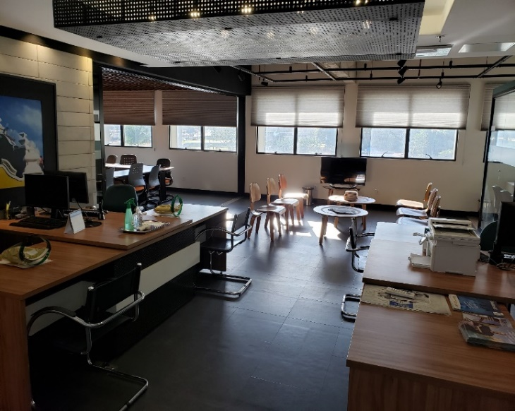
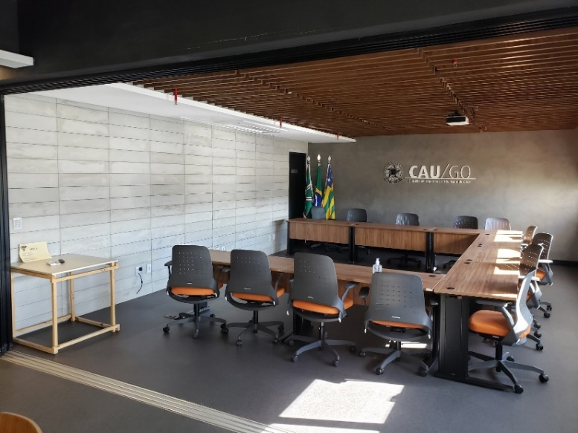
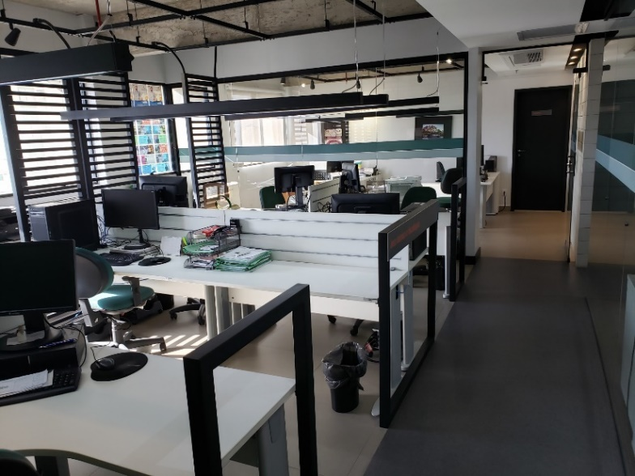
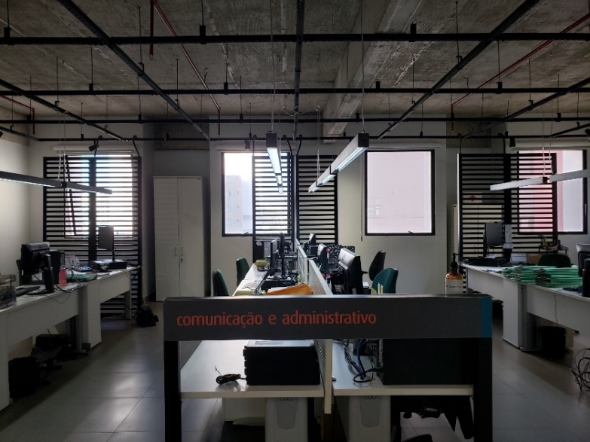
1.2 Estrutura física
Atendimento
Plenária
Fiscalização e Área Técnica
Administrativo

Slide 11
1.3 Estrutura da Gestão
Na instância interna, a estrutura do CAU/GO é prevista no Regimento Interno, sendo composta pelos órgãos deliberativos, que têm a finalidade de deliberar sobre as matérias de sua competência, encaminhando-as à Presidência e ao Plenário. São eles: Plenário, Presidência, Conselho Diretor, Comissões Permanentes e pelos órgãos consultivos, que têm a finalidade de assessorar os órgãos deliberativos e a Presidência, sendo: Comissões Temporárias e Grupos de trabalho.
Os conselheiros são eleitos por voto direto e obrigatório pelos profissionais de Goiás que estejam regularmente registrados no Conselho com mandato de três anos. O Presidente é eleito entre seus pares por maioria de votos dos Conselheiros.
O exercício do cargo de Conselheiro é honorífico, pelo que não recebe remuneração. O Plenário do CAU/GO é constituído por Conselheiros estaduais titulares e seus respectivos suplentes, em conformidade com a proporção determinada pelo §1º do artigo 32 da Lei nº 12.378/2010. As reuniões plenárias e as de comissões são realizadas mensalmente.
O plenário do CAU/GO é composto por 10 Conselheiros titulares distribuídos nas seguintes comissões:
Comissões Ordinárias:
Comissão de Ética e Disciplina (CED): tem a finalidade de zelar pela verificação e cumprimento dos artigos 17 a 23 da Lei nº 12.378/2010, e do Código de Ética e Disciplina.
Comissão de Exercício Profissional, Ensino e Formação (CEPEF): tem a finalidade de zelar pela orientação e fiscalização do exercício da Arquitetura e Urbanismo e pelo aperfeiçoamento da formação em Arquitetura e Urbanismo, respeitado o que dispõem os artigos 2º, 3º, 4º, 24, 28, 34 e 61 da Lei nº 12.378/2010.
Comissão de Administração e Finanças (CAF): tem a finalidade de zelar pelo funcionamento do CAU/GO em suas organizações e administrações, bem como pelo planejamento e pelo equilíbrio econômico, financeiro e contábil do CAU/GO, respeitado o disposto nos artigos 24, 33 e 34 da Lei n° 12.378/2010.
Comissão Especial:
Comissão Especial de Política Urbana e Ambiental (CPUA): tem a finalidade de zelar pelo planejamento urbano, defender a participação dos arquitetos e urbanistas na gestão urbana e ambiental, e estimular a produção da Arquitetura e Urbanismo como política de Estado.

Slide 12
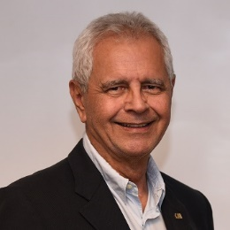
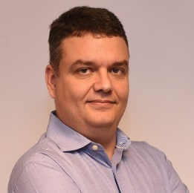
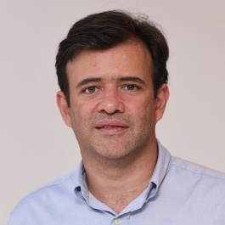
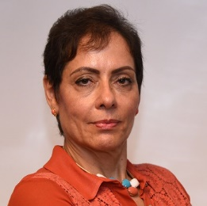
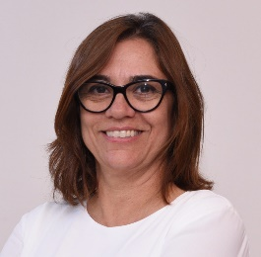
1.3 Estrutura da Gestão
CONSELHO DIRETOR
O Conselho Diretor tem por finalidade fortalecer a relação entre o Presidente e o Plenário, estabelecendo a integração com as comissões e auxiliando-o nos atos relativos ao exercício da Presidência.
É instância de aprovação de pautas para o plenário e de ações e regulador da estrutura interna. Suas reuniões ocorrem na mesma data da planária, em horário imediatamente anterior.
É composto pelo Presidente, Vice-presidente e pelos coordenadores das Comissões Ordinárias.
CONSELHO DIRETOR
PRESIDENTE
VICE
CONSELHO FEDERAL
Goiás tem representação no CAU/BR por meio da Conselheira Federal: Maria Eliana Jubé Ribeiro.
CAF/GO
CEPEF/GO
CED/GO
COORD. DE COMISSÃO
CAU/BR
CPUA/GO

Slide 13
1.3 Organização do CAU
COMISSÕES E CONSELHEIROS(AS)
Presidente
Arnaldo Mascarenhas Braga Presidente presidente@caugo.gov.br
Vice Presidente
Frederico André Rabelo Vice-presidente assessoria@caugo.gov.br
Conselho Diretor
Arnaldo Mascarenhas Braga
Frederico André Rabelo
Fernanda Antônia Fontes Mendonça
Paulo Renato de Moraes Alves
Regina Maria de Faria Amaral Brito
Comissões Ordinárias
Comissão de Administração e Finanças (CAF)
assessoria@caugo.gov.br
Regina Maria de F. Amaral Brito (coordenadora)
Priscila Cavalcanti da S. Almeida (coordenadora adjunta)
Ana Lúcia Ferreira Peixoto
Comissão de Ética e Disciplina (CED)
assessoria@caugo.gov.br
Fernanda Antônia Fontes Mendonça (coordenadora)
Frederico André Rabelo (coordenador adjunto)
Manoel Alves Carrijo Filho
Comissão de Exercício Profissional, Ensino e Formação (CEPEF)
assessoria@caugo.gov.br
Paulo Renato de Moraes Alves (coordenador)
Maria Ester de Souza (coordenadora adjunta)
Frederico André Rabelo
Comissões Especiais
Comissão Especial de Política Urbana e Ambiental (CPUA) assessoria@caugo.gov.br
Maria Ester de Souza (coordenadora)
Regina Maria de F. A. Brito (coordenadora adjunta)
Fernanda Antônia Fontes Mendonça
+ Convidados
Comissão Temporária Eleitoral (CTE)
eleicoes@caugo.gov.br
Raquel Alves Inatomi (coordenadora)
Lorena Sulino Assunção (coordenadora adjunta)
Flávio de Carvalho Araújo

Slide 14
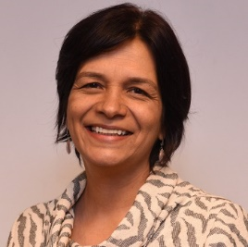
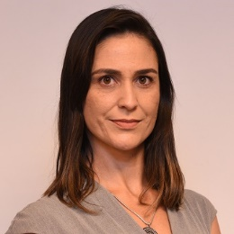
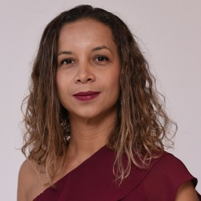
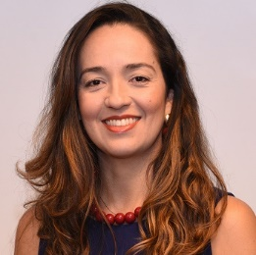
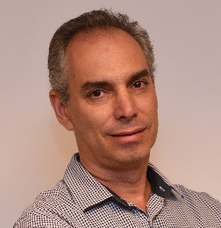
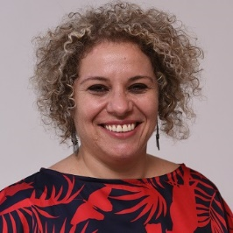
1.4 Organização da Gestão
COMPOSIÇÃO DAS COMISSÕES ORDINÁRIAS E ESPECIAIS EM DEZEMBRO 2020
CAF/GO
CEPEF/GO
CED/GO
CPUA/GO
+ CONVIDADOS

Slide 15
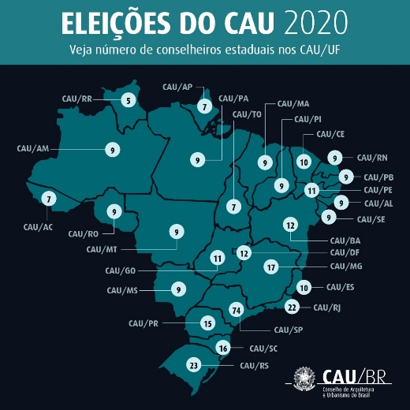
1.3 Eleições do CAU
A Comissão Temporária Eleitoral (CTE), formada por 3 arquitetos e urbanistas voluntários, coordenou todo o processo eleitoral em Goiás. Um empregado efetivo do Conselho apoiou a comissão nas ações relacionadas à organização das reuniões, registro das súmulas, deliberações e na comunicação com a Comissão Eleitoral Nacional (CEN) e no acompanhamento das candidaturas no sistema.
O CAU/GO seguiu rigorosamente o calendário eleitoral e o plano de comunicação das eleições divulgando cada fase do processo junto aos profissionais. Apenas uma chapa teve sua inscrição completa para eleição em 2020. Sendo assim, a eleição apresentou a opção de chapa única para o estado. Em Goiás são 11 Conselheiros Estaduais titulares, 11 suplentes, um Conselheiro Federal e 1 suplente. No dia da votação, o CAU/GO manteve plantão de dúvidas em horário estendido, para apoio aos arquitetos com dificuldades no procedimento. Todo o material sobre as eleições está disponível na página https://www.caugo.gov.br/eleicoes-do-cau-2020/

Slide 16
1.5 Estrutura funcional
A estrutura administrativa do CAU/GO é regulamentada na Deliberação Plenária CAU/GO nº 137* que regulamenta e disciplina os empregos públicos efetivos e de livre provimento e demissão, gratificações, bolsas de estágio e dá outras providências.
O CAU/GO está estruturado em unidades organizacionais responsáveis pelos serviços administrativos, financeiros, técnicos, jurídicos e de comunicação. O quadro de pessoal é composto de empregados ocupantes de cargo efetivo contratados por meio de concurso público e de empregados ocupantes de cargo de livre provimento e demissão.
A estrutura de funcionamento do CAU/GO é composta pela Gerência Geral e pelas assessorias subordinadas diretamente ao Presidente. A Gerência Geral coordena as Gerências de Administração e Recursos Humanos, de Planejamento e Finanças, de Fiscalização e Técnica no cotidiano de suas atividades. O controle interno referente a gestão financeira, organizacional e administrativa é realizado pelas gerências Geral, de Administração e Recursos Humanos e de Planejamento e Finanças com apreciação e deliberação dos seus atos pela Comissão de Administração e Finanças e pelo Conselho Diretor.
https://www.caugo.gov.br/deliberacoes-plenarias/
** http://www.caugo.gov.br/regimento-interno
A estrutura organizacional do CAU/GO é prevista no Regimento Interno, sendo composta pelos órgãos deliberativos, que têm a finalidade de deliberar sobre as matérias de sua competência, encaminhando-as à Presidência e ao Plenário. São eles: Plenário, Presidência, Conselho Diretor, Comissões Permanentes e Comissão Eleitoral e pelos órgãos consultivos, que têm a finalidade de assessorar os órgãos deliberativos e a Presidência, sendo: Comissões Temporárias e grupos de trabalho.
Conselheiros Licenciados em dezembro de 2020: Ana Carolina de Farias; Ariel Silveira de Medeiros; Edinardo Rodrigues Lucas; Lorena Cavalcante Brito e Luciano Mendes Caixeta.

Slide 17
ORGANOGRAMA - DP 177/2020

Slide 18
EQUIPE GERENCIAL
Gerente Geral Isabel Barêa Pastore diretoria@caugo.gov.br (62) 3095-3908
Gerente de Fiscalização Edinei S. Barros fiscal.edinei@caugo.gov.br (62) 3095-1363
Gerente Técnica Giovana Lacerda Jacomini analista@caugo.gov.br (62) 3095-1363
Gerente de Planejamento e Finanças Pedro Schultz Fonseca Baptista gerenciafinanceira@caugo.gov.br (62) 3095-3048
Gerente de Administração e Recursos Humanos Laís Gomes Fleury Teixeira geradm@caugo.gov.br (62) 3095-3048
Assessora Jurídica Adriana Coradini Curado juridico@caugo.gov.br (62) 3095-3048
Assessor de Plenário e Comissões Romeu José Jankowski Júnior assessoria@caugo.gov.br (62) 3095-3048
Assessora de Imprensa Elisa A. França comunicacao@caugo.gov.br (62) 3095-3048
Assessor de Relações Institucionais Pedro Schultz Fonseca Baptista contato@caugo.gov.br (62) 3095-3048
Secretária Geral Keila Lemos da Silva Almeida secretariageral@caugo.org.br (62) 3095-3908

Slide 19
EQUIPE COMPLETA POR ÁREA DE LOTAÇÃO
GERÊNCIA GERAL:
Isabel Barêa Pastore
SECRETARIA GERAL
Keila Lemos da Silva Almeida
ASSIMP – ASSESSORIA DE IMPRESA
Elisa Almeida França
Estagiárias: Gabriele Sabino e
Maria Luiza Viríssimo
ASPLEN – ASSESSORIA DE PLENÁRIO
Romeu José Jankowski Júnior
ASJUR – ASSESSORIA JURÍDICA
Adriana Coradini Curado
ATEC – ÁREA TÉCNICA
Giovana Lacerda Jacomini
Ennio Jacintho Danesi
Lorena Marquete da Silva
Juliana Acrizio Yoon de Oliveira
Estagiários: Eduardo Macedo Alves e
Caíque MachadoThomé
AFISC – ÁREA DE FISCALIZAÇÃO
Edinei Souza Barros
Rafael Alves de Santana
Shalon de Morais Torres
João Antônio das Chagas Silva
Juliana Lobo Faleiro Silva
ADM – ÁREA DE ADM. E RECURSOS HUMANOS
Laís Gomes Fleury Teixeira
Benedito Zeferino Filho
Paulo Victor Seixo Costa
Suzana Silva Cruz
Estagiária: Raabe L. Simão da Silva
AFIN – ÁREA DE PLANEJAMENTO E FINANÇAS
Pedro Schultz Fonseca Baptista
Davi Durante Vieira
Luciene Boaventura dos Santos ( janeiro a junho de 2020).

Slide 20
1.5 Modelo de negócio

Slide 21
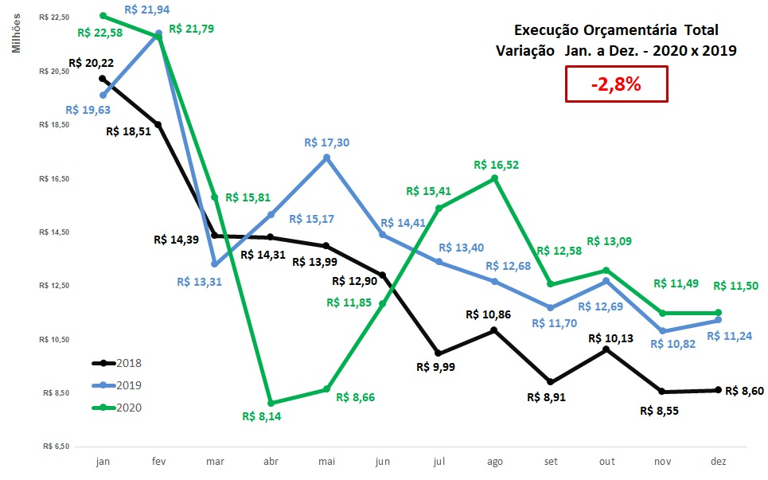
1.6 Cenário Externo
PANDEMIA E CRISE ECONÔMICA
O ano de 2020 foi bastante atípico e desafiador para os profissionais da arquitetura e urbanismo e teve oscilações significativas na cadeia produtiva da construção civil.
Com o início da pandemia no Brasil e o avanço da COVID pelo país, Goiás foi um dos primeiros estados a decretar fechamento total das atividades em março. O fechamento incluía todas as atividades não essenciais e paralisou o funcionamento das obras, além de conduzir as atividades de projeto ao teletrabalho.
Diante das incertezas econômicas impostas pela pandemia, muitos projetos foram adiados e até mesmo cancelados, aguardando um cenário mais estáveis para o estado e país.
A redução das atividades profissionais foi visível a partir de março, mas com impacto financeiro no mercado a partir de abril e com agravamento da situação econômica em maio.
Os impactos econômicos da pandemia podem ser verificados se observarmos a queda registrada nas receitas de abril e maio de 2020. A emissão de Registros de Responsabilidade Técnica reduziu significativamente neste período.
Com o retorno das obras, e a retomada de grande parte das atividades ligadas à construção civil a partir de junho, o cenário se modificou e verificamos um crescimento das atividades dos profissionais nos meses de junho, julho e agosto.
A partir de setembro, já com alguma redução dos números de casos e mortes pela pandemia, e com quase todas as atividades tendo retornado a normalidade de funcionamento o cenário externo se manteve estável até o fim do ano.

Slide 23
2.1 Estrutura de Governança
HISTÓRICO
Em 2019 houve a expedição da Portaria Presidencial do CAU/BR nº 284, de 20/12/2019:
(https://transparencia.caubr.gov.br/portariapres284/)
A portaria cria um grupo de trabalho para atuar nas ações de estruturação e implantação das políticas de governança institucional e de gestão de riscos e controles internos, e de programa de integridade, cujos trabalhos se iniciaram em meados de 2020, com prazo conclusivo estimado para 30/06/2020.
Não obstante, com o advento da pandemia da Covid-19 e priorizações decorrentes, se fez necessário protelar-se a conclusão dos referidos trabalhos para 30/06/2021.
No CAU/BR a estrutura de Governança foi identificada dentro dos preceitos contidos no Referencial Básico de Governança, 3ª edição, expedido pelo Tribunal de Contas da União, conforme segue.
ESTRUTURA DE GOVERNANÇA DO CAU
I. Instâncias externas:
• TCU
• CGU
II. Instâncias externas de apoio:
• Auditoria independente
•Controle social organizado
• Fórum de Presidentes
III. Instâncias internas:
• Plenário
• Conselho Diretor
• Colegiado de Governança do Centro de Serviços Compartilhados do CAU (CSC-CAU)
• Colegiado de Governança do Fundo de Apoio Financeiro aos CAU/UF
IV. Instâncias internas de apoio:
• Comissões de Administração e de Finanças
• Controladoria
• Auditoria interna
• Ouvidoria

Slide 24
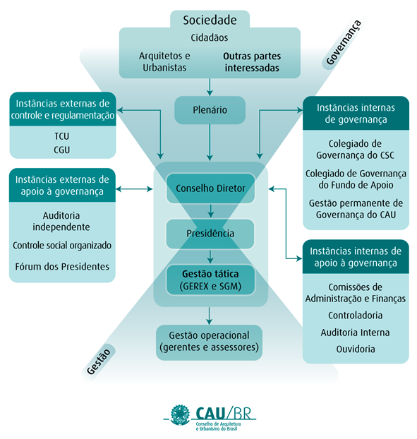
2.1 Estrutura de Governança CAU/BR

Slide 25
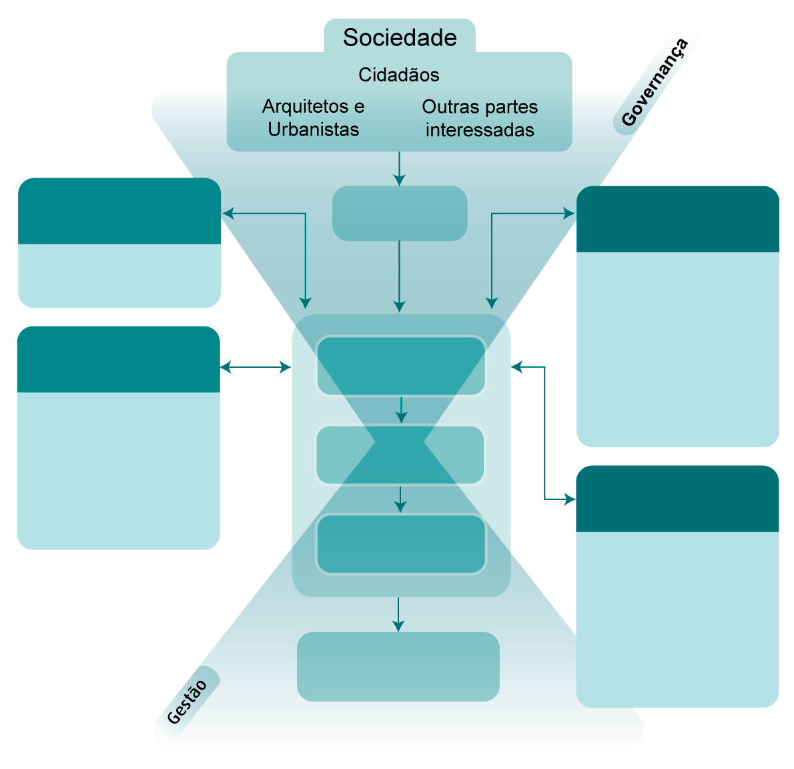
2.1 Estrutura de Governança CAU/GO
Instâncias externas de controle e regulação
Plenário
Instâncias Internas de governança
TCU
Comissão de Administração e Finanças - CAF
CGU
Instâncias externas de apoio à governança
Conselho Diretor
Auditoria Independente
Presidência
Controle social organizado
Instâncias Internas de apoio à governança
Gestão estratégica
(Gerência Geral e secretaria)
Comissão Permanente e Licitação - CPL
Controladoria
Gestão Operacional
(Gerentes e assessores)
Ouvidoria

Slide 26
2.3 Planejamento Estratégico
O planejamento estratégico é um processo sistêmico que permite definir o melhor caminho a ser seguido por uma organização, para atingir um ou mais objetivos estratégicos, dentro de um contexto previamente analisado dos cenários, definindo-se metas e ações que permitirão chegar onde se deseja.
A Identidade Organizacional do conjunto autárquico CAU composta pela Missão, Visão e Valores; bem como os Objetivos Estratégicos Nacionais e Locais estabelecidos para um período de dez anos.
O Planejamento Estratégico CAU 2013-2023, sedimenta as bases de um Conselho com excelência organizacional, transparente, inovador e financeiramente sustentável, para servir à Sociedade, assegurando eficácia no atendimento aos 4.702 profissionais e às 670 empresas do setor no estado, compromissado com a qualidade e a modernidade.
Em 2020, o mapa estratégico tem seus pilares fundamentados na identidade estratégica do CAU e relacionam os 16 objetivos estratégicos, dos quais foram priorizados em 3 objetivos nacionais:
Tornar a fiscalização um vetor de melhoria do exercício da Arquitetura e Urbanismo;
Estimular a produção de arquitetura e urbanismo como política de Estado;
Assegurar a eficácia no relacionamento e comunicação com a sociedade.
E 2 objetivos locais:
Estimular o conhecimento, o uso de processos criativos e a difusão das melhores práticas em Arquitetura e Urbanismo e;
Garantir a participação dos arquitetos e urbanistas no planejamento territorial e na gestão urbana.
Os objetivos estão no Mapa Estratégico:

Slide 27
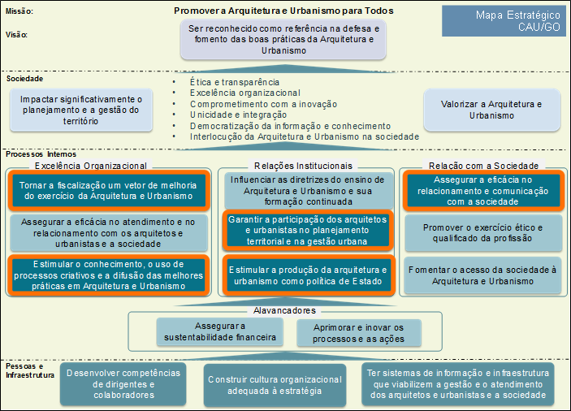
2.3 Planejamento Estratégico
O Mapa Estratégico do CAU abrange um horizonte de planejamento de uma década (2013 a 2023), procurando estabelecer as bases para um Conselho com excelência profissional, transparente, inovador e financeiramente sustentável. Os recursos do CAU são alocados, prioritariamente, em sete áreas.

Slide 28
2.4 Objetivos de Desenvolvimento Sustentável
Em 2020 o CAU/GO adotou os ODS como parâmetros para suas ações internas e externas, visando a sustentabilidade ambiental na execução do seu Plano de Ação.
Algumas Ações Internas Adotadas através dos ODS
Manutenção do acordo coletivo de trabalho dos servidores.
Realização do Concurso Público Nacional de Projeto de Arquitetura para Habitação de Interesse Social para futura implementação de programas habitacionais no Estado de Goiás.
Atualização do Portal da Transparência do órgão.

Slide 30
3. Riscos, Oportunidades e Perspectivas
Em outubro de 2016 a Controladoria do CAU/BR realizou um levantamento junto a todos os CAU/UF e ao CAU/BR por meio de um “Questionário de Avaliação de Controles Internos e Gestão de Riscos (QACI) visando avaliar o nível de maturidade institucional nestes quesitos.
Não obstante, em 2020 o CAU/BR não tenha implementado política de gestão de riscos, tal deficiência será debelada em 2021, conjuntamente com as ações do grupo de trabalho criado para atuar nas ações de estruturação e implantação dentre outros, de Política de Gestão de Riscos e Controles Internos, cujos trabalhos se iniciarão em março, com prazo conclusivo estimado para junho de 2021.
O resultado dos trabalhos serão disseminados a todos os CAU/UF que poderão implementar as adequações do modelo do CAU/BR julgadas necessárias a cada realidade.
A Gestão de Riscos e Controles Internos no âmbito do CAU/BR abrange questões estratégicas, riscos e ameaças, com acompanhamento da execução do Plano de Ação e abordagem como a das Três Linhas de Defesa (IIA, 2013). Desta forma o CAU/BR conta com os seguintes grupos de responsáveis envolvidos com o gerenciamento de riscos:
1ª linha de defesa – Controles das Gerências e Assessorias – controles desenvolvidos por meio de sistemas e processos sob orientação e responsabilidade de cada gestor de área.
2ª linha de defesa – Controladoria e Gerência de Planejamento e Gestão Estratégica – Coordenam as atividades de gestão e monitoramento de riscos, auxiliando os gestores da primeira linha de defesa a desenvolverem e aprimorarem seus controles internos.
3ª linha de defesa – Auditoria Interna, Gerência de Planejamento e Gestão Estratégica e Auditoria Independente (abrangência: CAU/BR e CAU/UF) – Fornecem avaliações (assegurações) independentes e objetivas sobre os processos de gerenciamento de riscos, controle e governança ao CAU/BR e CAU/UF

Slide 31
3. Riscos, Oportunidades e Perspectivas
A gestão de riscos tem como objetivo a tomada de decisão com vistas a prover razoável segurança no cumprimento da missão e no alcance dos objetivos estratégicos.
O CAU/GO está elaborando norma ou regulamento que trata da gestão de riscos. Os vícios, os riscos desnecessários e os maus hábitos são monitorados pelas Gerências e pela Gerência Geral, com a supervisão do Presidente do Conselho.
Alguns dos controles internos administrativos utilizados para mitigar os riscos são: controle do estoque do almoxarifado através de sistema online próprio; controle diário das contas a pagar e receber; aperfeiçoamento dos servidores; elaboração de relatórios de acompanhamento dos resultados dos planos, metas e indicadores elaborados no plano de ação anual do Conselho;
Também são controlados horário dos empregados, uso dos veículos, uso da sede. Os veículos e a sede do conselhos possuem seguro.
Em 2020 diversas normas internas, portarias normativas, foram elaboradas visando o aumento do controle interno dos processos e atividades:
http://www.caugo.gov.br/portarias-normativas/
O Conselho tem em seu quadro de funcionários dois assessores jurídicos que garantem a obediência às leis e regulamentos vigentes. Um dos assessores jurídicos é responsável pela Comissão de Licitação e o outro pela auditagem dos processos de compras e contratações, garantindo a isenção dos processos. Os pagamentos são realizados por um empregado e conferido por outros, antes de serem efetivados pela Gerência Geral e Presidente. Além disso, a gestão presta contas para as comissões formadas pelos conselheiros garantindo assim o uso eficiente dos recursos da autarquia e assegurando a confiabilidade das informações produzidas.

Slide 32
3.1 Assessoria Jurídica
No decorrer de 2020, houve manifestação em 80% dos processos em trâmite na Justiça Federal, com cumprimento dos prazos legais.
Em 2020, foram propostas contra o CAU/GO 2 ações cíveis e 1 embargo a execução fiscal, e, ainda, encontram-se em tramitação processos de ações propostas nos anos anteriores, conforme descrito abaixo:
- Ação Civil Pública cominatória de obrigações de fazer e não fazer, proposta pelo MINISTÉRIO PÚBLICO FEDERAL, em 2016, em desfavor do CAU/BR, CAU/GO, CREA/GO, CONFEA, cujo objeto é atribuição profissional. Encontra-se na Sétima Turma do Tribunal Regional Federal da 1ª Região, concluso para relatório e voto. Possibilidade de perda: remota.
- Ação de Obrigação de não fazer c/c indenizatória e inexistência de débito proposta pela empresa RAFAEL ALVES SIQUEIRA - EDIFCAR ME em 2018, cujo objeto é indenização por danos materiais e cancelamento de auto de infração. O processo já teve sentença que julgou improcedente o pedido da empresa. A empresa interpôs recurso de apelação, em que o CAU/GO apresentou as Contrarrazões ao Recurso de Apelação.
O processo está no Tribunal Regional Regional da 1ªRegião aguardando julgamento. Possibilidade de perda: remota.
- Ação Anulatória de Ato Administrativo com pedido de Tutela de Urgência proposta pela empresa BRDU URBANISMO em 2019, cujo objeto é a nulidade de auto de infração. O processo já teve decisão em que foi julgado procedente o pedido da empresa, em que o CAU/GO interpôs Recurso de Apelação. Possibilidade de perda: possível.
- Ação de Anulação de Auto de Infração com pedido de tutela antecipada proposta em janeiro/2020 pela empresa TENDAS E COMPANHIA, cujo objeto é nulidade de auto de auto de infração. O processo foi analisado pelo juiz e extinto sem resolução do mérito. Processo já transitou em julgado em outubro/2020. Possibilidade de perda: não houve.
- Embargos à Execução Fiscal oposta pela profissional Giselle Andrade Limirio Schimidt em face do processo de Ação de Execução Fiscal relativo a cobrança de anuidades. O CAU/GO apresentou impugnação aos embargos. Possibilidade de perda: remota.

Slide 33
3.1 Assessoria Jurídica
O CAU/GO conta com 225 processos de Ação de Execução Fiscal de cobrança e anuidades de profissionais e empresas e multas provenientes de auto de infração, 5 Cíveis (03 autos de infração, 01 anuidade e 01 ação civil pública) totalizando 230 processos.
Descreve-se abaixo os ganhos recuperados em 2020, advindos de processos de cobrança de anuidades e autos de infração:
- Processos de Ação de Execução Fiscal: o CAU/GO recebeu em 2020 o montante de R$ 125.951,65 (cento e vinte e cinco mil, novecentos e cinquenta um reais, sessenta e cinco centavos), ocorrendo ganhos, considerado o período que estamos passando em plena pandemia do Covid-19.
- Processos de autos de infração que após receber a Notificação Extrajudicial da Assessoria Jurídica do CAU/GO encaminhada em dezembro/2019, recebeu no decorrer do ano de 2020 o montante de R$ 10.560,43 (dez mil, quinhentos e sessenta reais, quarenta e três centavos).
- Não houve inscrições de processos na dívida ativa e consequente ingresso de Ação de Execução Fiscal, em razão da presente pandemia do Covid-19.
Ações/Recursos Judiciais – ASJUR | XX
Proposição de Ação de Execução Fiscal (anuidade e multas) | 08
Ações e Recursos Cíveis em Geral: Recurso de Apelação da Ação Anulatória de Ato Administrativo - 01; b) Contrarrazões do Recurso de Apelação da Ação de Obrigação de não fazer c/c inexistência de débito – 01; c) Contrarrazões do Recurso de Apelação da Ação Civil Pública (MPF X CONFEA, CREA/GO, CAU/BR e CAU/GO) - 01; d) Contestação da Ação Anulatória de Auto de Infração - 01; e) Embargos à Execução Fiscal - 01; f) Exceção de Pré-Executividade - 01; g) Manifestação em Processos de Execução Fiscal - 228. | 234

Slide 34
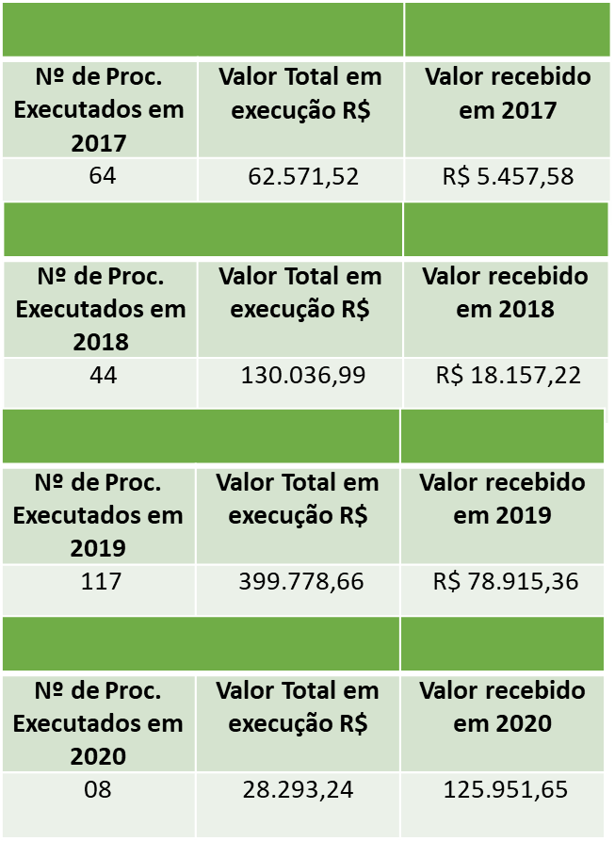
RESULTADO FINANCEIRO DAS AÇÕES JUDICIAIS
 | XX
Valor total de Processos em Execução | Valor total recebido dos processos provenientes da Execução Fiscal (2017, 2018, 2019 e 2020)
R$ 480.220,77 | R$ 228.481,81
 | XX
Nº de Notificações Extrajudiciais Auto de Infração | Valor recebido das notificações anteriores
00 | R$ 10.560,43

Slide 35
ATVIDADES INTERNAS DA ASSESSORIA JURÍDICA
Atividades Administrativas – ASJUR | XX
Parecer Jurídico | 33
Notas Jurídicas | 17
Elaboração/ Análises de Contratos e Convênios Contratos, Aditivos e Convênios - 10 Convênios de Patrocínio (Projetos e ATHIS) - 04 | 14
Demandas Diversas: Elaboração de Portarias Normativas: Manual Interno de Licitações | 03
b) Procedimento Administrativo de cobrança de dívida ativa
c) Revisão do Regimento Disciplinar

Slide 36
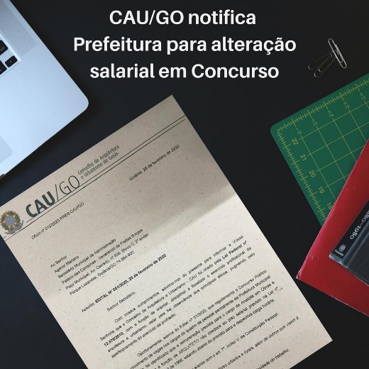
AÇÕES EM DEFESA DOS ARQUITETOS
Durante o ano, a Assessoria Jurídica do Conselho notificou e pediu retificações em diversos editais que tratavam da contratação de serviços de Arquitetura e Urbanismo.
Foram editais de contratação de pessoal para atividades de elaboração de projetos arquitetônicos, acompanhamento de obras, a maioria delas ligadas a geração de espaços hospitalares ou de apoio as ações da pandemia.
O piso salarial dos profissionais também foi alvo de orientações realizadas pelo Conselho junto aos contratantes.
Um canal de atendimento junto aos profissionais se manteve aberto durante todo o ano para orientações sobre contratos e procedimentos de segurança durante a pandemia, entre outros assuntos.

Slide 38
4. Resultados e Desempenho da Gestão
Investimento
% Realizado/RAL
Objetivo Estratégico
Nº de ações
Fiscalização Mín. 15%
Tornar a fiscalização um vetor de melhoria do exercício da Arquitetura e Urbanismo
O investimento mínimo em capacitação não foi atingido devido a realização de eventos de capacitação de forma remota, reduzindo os custos. Já o percentual de ATHIS, apesar de ofertado 2,8% em editais e concursos durante o ano, não houve propostas suficientes.
15,3
599
R$ 539.693
Atendimento Mín. 10%
11,1
Assegurar a eficácia no atendimento e no relacionamento com os arquitetos e urbanistas e a sociedade
26.941
R$ 392.326
Comunicação Mín. 3%
7,4
Assegurar a eficácia no relacionamento e comunicação com a sociedade
124
R$ 259.314
Patrocínio Máx. 5%
2,3
Estimular o conhecimento, o uso de processos criativos e a difusão das melhores práticas em Arquitetura e Urbanismo
3
R$ 80.000
Objetivos Locais Mín. 6%
11,6
Assegurar a eficácia no relacionamento e comunicação com a sociedade
6
R$ 409.467
Capacitação Mín. 2%
0,4
Desenvolver competências de dirigentes e colaboradores
8
R$ 7.499
ATHIS Mín. 2%
2,0
Fomentar o acesso da sociedade à Arquitetura e Urbanismo
2
R$ 69.600

Slide 39
4.1 Fiscalização
R$ 539.693
15,3%
ADAPTAÇÕES
% da Receita Líquida
Fiscalização Inteligente
93% do previsto
INVESTIMENTO REALIZADO
LIMITE ALCANÇADO
Graças as imagens de satélite e disponibilidade de dados nas redes e no SICCAU, muitas ações puderam ser realizadas virtualmente.
RNON
Tornar a fiscalização um vetor de melhoria do exercício da Arquitetura e Urbanismo
OBJETIVO
INDICADORES
Orientação Remota
133%
Contato remoto com os profissionais do interior, a fim de orientá-los sobre dúvidas e mostrar que, mesmo à distância, o CAU poderia apurar denúncias, fiscalizar, contatar órgãos municipais, etc.
Serviços Fiscalizados
92%
Atendimento das denúncias

Slide 40
4.1 Fiscalização
2020 se mostrou um ano de adaptações para superar os desafios impostos pelo distanciamento social obrigatório, conforme recomendações das autoridades de saúde, do governo e do próprio CAU/BR. Na Área de Fiscalização (AFISC) do CAU/GO, não foi diferente.
A partir de 16 de março, todas as atividades passaram a ser feitas remotamente, de casa. Foi um ano em que toda a equipe se envolveu e colaborou para que as atividades não ficassem prejudicadas e com a FISCALIZAÇÃO INTELIGENTE, muitas ações puderam ser realizadas virtualmente.
Em outubro, deu-se início ao retorno gradual das atividades presenciais, com sistema híbrido de trabalho, sendo um dia na sede do CAU, e os demais seguindo em home office. E em novembro retornamos à fiscalização de rua, e o retorno dos prazos dos processos, que estavam suspensos pelo CAU/BR.
A AFISC realizou um total de 599 AÇÕES (novos relatórios), superando em 33% a meta prevista para 2020, que era de 450 novas ações. Veja no quadro abaixo a distribuição em cada mês das ações :
RELATÓRIOS AFISC POR MÊS
MÊS | JAN | FEV | MAR | ABR | MAI | JUN | JUL | AGO | SET | OUT | NOV | DEZ
TOTAL | 45 | 33 | 57 | 37 | 22 | 87 | 59 | 64 | 61 | 46 | 41 | 47

Slide 41
4.1 Fiscalização
COMPARATIVO AÇÕES
Abaixo um comparativo do número de ações mensais, entre 2018, 2019 e 2020:
GRÁFICO : evolução dos relatórios de fiscalização
FONTE : AFISC / SICCAU

Slide 42
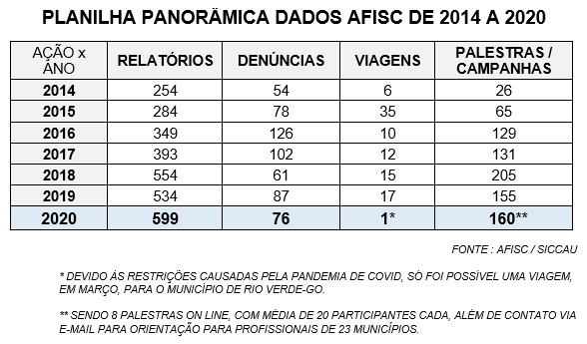
4.1 Fiscalização

Slide 43
4.1 Fiscalização
Dentre as principais ações, destacamos:
1 - Fiscalização remota de rotina = pesquisa pela existência de RRTs, de acordo com o endereço e dados do proprietário ou profissional, e a partir disso instauração de processos de fiscalização, quando for o caso;
2 – Apuração de Denúncias = consiste na análise dos documentos recebidos, busca de RRTs, e encaminhamento para o CREA-GO, em se tratando de engenheiros.
Muitas vezes a AFISC recebe denúncias que não competem ao CAU. Nestes casos o denunciante é orientado a oferecer a denúncia à Prefeitura, Corpo de Bombeiros, Defesa Civil, de acordo com cada situação.
Ao longo do ano foram recebidas 76 novas denúncias de todo o Estado. Destas, 18 seguem ainda sendo apuradas através de processos de fiscalização. As 58 restantes já foram arquivadas. A maioria das denúncias recebidas foi sobre descumprimento de código de edificação (matéria que compete ao Município), e suposto exercício ilegal por leigos ou estudantes de arquitetura.
Em 2019 foram 87 denúncias, e em 2018, a fiscalização recebeu 61.
GRÁFICO : DENÚNCIAS RECEBIDAS AFISC
FONTE : AFISC / SICCAU

Slide 44
4.1 Fiscalização
3 – Contato com os profissionais no interior = Uma das maneiras que a AFISC encontrou de compensar a impossibilidade de viajar ao longo do ano, devido à pandemia, foi contatar os profissionais do interior do Estado, a fim de orientá-los sobre dúvidas e mostrar que, mesmo à distância, o Conselho poderia apurar denúncias, fiscalizar determinadas situações, contatar órgãos municipais, etc.
Foram enviados e-mails para 376 profissionais ativos no interior. Somou-se a essas ações, apurações de denúncias ou fiscalização remota nos municípios de : Porangatu, Uruaçu, Goianésia, Pirenópolis, Cidade de Goiás, Trindade, Santa Helena, Mineiros, Jataí, Rio Verde, São Simão, Corumbá de Goiás, Águas Lindas, Planaltina, Formosa, Novo Gama, Cidade Ocidental, Valparaíso, Luziânia, Senador Canedo, Catalão, Caldas Novas e Itumbiara.
No total, 23 municípios receberam ações da AFISC, seja fiscalização de rotina, orientação ou apuração de denúncias (ver o mapa a seguir). 356 ações foram localizadas no interior e região metropolitana, enquanto 243 na capital, Goiânia.
CAPITAL (243)
40,6%
INTERIOR (356)
59,4%
GRÁFICO :AÇÕES POR LOCALIZAÇÃO
FONTE : AFISC / SICCAU

Slide 45
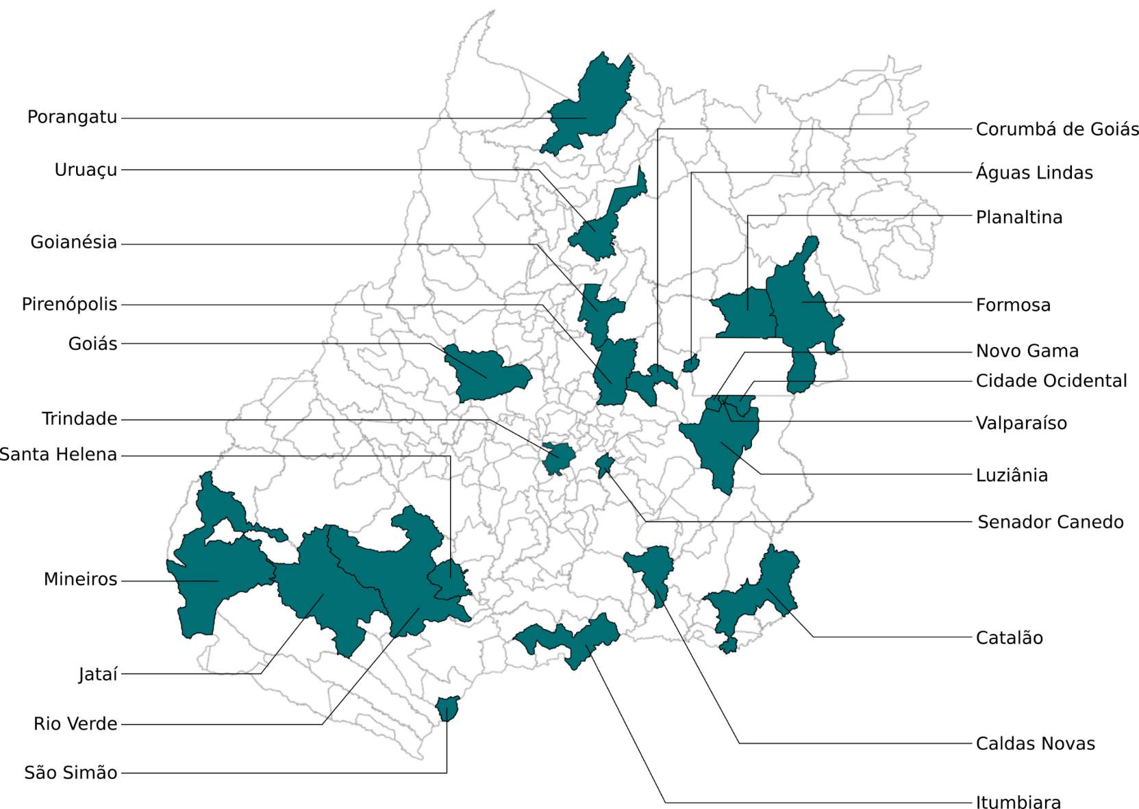
4.1 Fiscalização
MUNICÍPIOS QUE RECEBERAM FISCALIZAÇÃO ORIENTATIVA

Slide 46
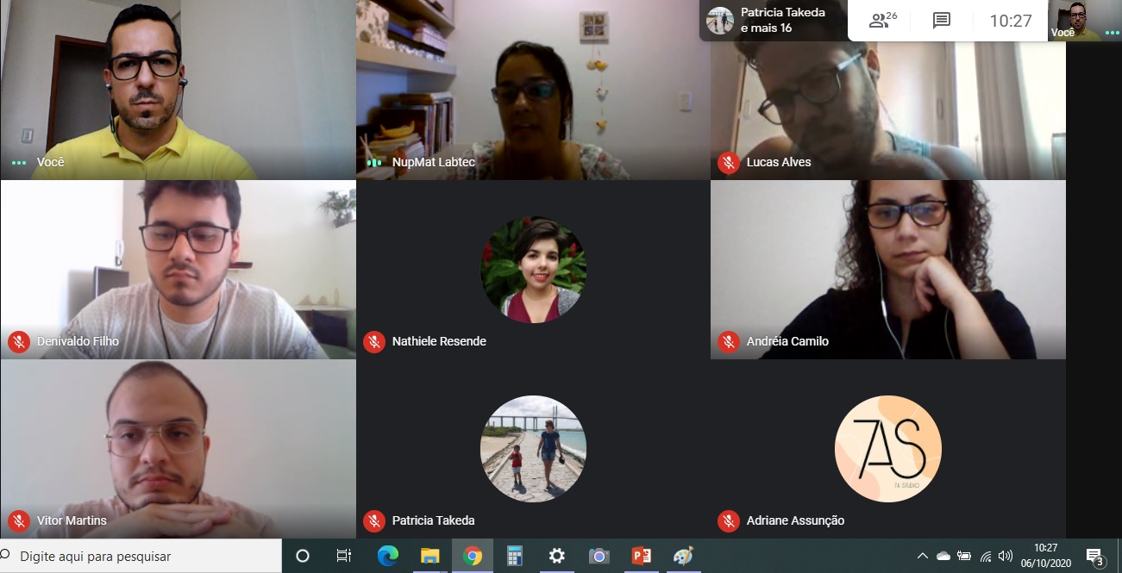
4.1 Fiscalização
4 – Palestras = Em 2020 foram realizados 6 encontros virtuais. Destes, 4 foram direcionados aos graduandos de arquitetura e urbanismo. Com uma média de 20 alunos por encontro, as palestras ocorreram em salas virtuais, através da plataforma zoom, e o intuito foi orientar os alunos sobre temas ligados ao código de ética e demais legislações pertinentes ao exercício profissional. Uma forma de aproximar o Conselho dos alunos, futuros arquitetos.
Os outros 2 encontros, feitos no Instagram do CAU/GO, foram direcionados aos recém formados, e o objetivo foi tratar dos primeiros trâmites para realização do registro profissional, acesso ao SICCAU, realização de RRTs.
PALESTRA ALUNOS UEG-GO, EM 06/10/20
FONTE : AFISC

Slide 47
4.1 Fiscalização
5 – Fiscalização de redes sociais = análise da divulgação de projetos arquitetônicos em redes sociais. O objetivo é checar se há profissional legalmente habilitado responsável pelas atividades, e ainda, se o profissional está em dia com suas obrigações com o Conselho.
6 – Fiscalização de empresas = análise da regularidade das PJs registradas no Conselho. Foram fiscalizadas 85 empresas. Conforme encaminhamento da área jurídica do CAU, as empresas irregulares foram orientadas a atualizar seus registros e sanar as pendências.
7 – Parcerias CAU/GO = ao longo do ano o Conselho buscou aproximação com outros órgãos, no espírito de colaboração para o melhor desenvolvimento de suas funções. Entre essas ações, destacamos o termo de cooperação CAU/GO e CREA/GO, permitindo a troca de informações e demandas entre as áreas de fiscalização dos dois órgãos. A parceria foi firmada em 2020 e segue renovada em 2021. Outras ações similares estão em andamento, como termo de cooperação com a SANEAGO.
Há ainda uma parceria com o CAU/BR, que auxilia com consultoria de equipe técnica para contratação de empresa de imagens de satélite, mais uma ferramenta a ser implementada em breve para auxiliar a fiscalização em Goiás.
RELATÓRIOS 2020
450 (100%)
META PARA 2020
599 (133%)
REALIZADO

Slide 48
4.1 Fiscalização
PRINCIPAIS PROJETOS
Projeto RUA e Projeto REDE
Realização de fiscalização externa em Goiânia, região metropolitana e no interior do Estado. (Em 2020 o foco foi a fiscalização remota)
Projeto VALORIZA
Realização de palestras e campanhas de orientações, como forma de prevenção de irregularidades.
Projeto EMPRESAS REGULARES
Verificação de regularidade dos Responsáveis Técnicos (RRT Cargo/Função)
Projeto REDES SOCIAIS (nova ação)
Pesquisa de possíveis irregularidades e ilegalidades na prestação de serviços de Arquitetura e Urbanismo, através da análise de redes sociais.
Projeto CONTATO ARQUITETOS
Comunicado aos profissionais, divididos por municípios, a fim de provocar um contato e colocando a AFISC à disposição no período da pandemia (denúncias, orientação, etc).

Slide 49
4.1 Fiscalização
DESAFIOS E PERSPECTIVAS
São muitos os desafios que o CAU/GO e a AFISC possuem, contudo, dois deles poderiam ser nomeados como os principais :
1 - Conscientizar a sociedade sobre a importância do arquiteto; e
2 - Conscientizar os profissionais, em especial os recém formados, de sua responsabilidade enquanto arquitetos e urbanistas.
Campanhas educativas se mostram fundamentais para levar à população (e até mesmo a outros órgãos públicos) informações sobre o papel do arquiteto não só nas obras, mas no planejamento das cidades. Segundo o censo de 2015 do CAU/BR, 89,5% da população construía ou reformava sua edificação sem um acompanhamento profissional.
A fiscalização do exercício da arquitetura possui uma função muito mais importante e duradoura que a mera aplicação de multa : a função pedagógica do profissional. Por isso buscamos orientar também como uma forma de fiscalizar.
Para 2021, o plano de ação da AFISC planeja dar continuidade aos principais eixos de fiscalização : fiscalização de obras (capital e interior), projeto valoriza (com campanhas de orientação), e fiscalização inteligente (usando a tecnologia para expandir o alcance).
90% das pessoas que construíram ou reformaram não contaram com o trabalho de um profissional legalmente habilitado.
(CAU/BR, 2015)
CONTEXTO NACIONAL
CONSCIÊNCIA PROFISSIONAL
META CONSTANTE

Slide 50
4.2 Ética Profissional
APURAÇÃO DE DENÚNCIAS
Dentre as denúncias recebidas em 2020, 3 foram admitidas, 4 aguardam complementação de documentos, 5 foram inadmitidas de forma preliminar.
Em fevereiro de 2020, 01 processo foi julgado pela Plenária, resultando na suspensão do registro profissional por 06 meses e multa.
Existem 54 processos em andamento/instrução.
Os prazos referentes aos processos ético disciplinares foram suspensos em 2020 pelo CAU/BR, diminuindo o número de processos instruídos e concluídos no ano.
O Código de Ética de Disciplina dos Arquitetos e Urbanistas é oferecido aos alunos formandos, novos profissionais e visitantes da sede rotineiramente e encontra-se disponível em:
https://issuu.com/caugo/docs/codigo_etica
Fonte: Sistema de Comunicação e Informação do CAU - SICCAU

Slide 51
4.2 Ética Profissional
PRINCIPAIS TEMAS DENUNCIADOS
Os principais temas tratados nas denúncias em apuração dizem respeito ao descumprimento de normas técnicas e descumprimento contratual. Essa apuração levanta a preocupação com a formação técnica dos profissionais e com a conscientização de suas responsabilidades nos projetos assumidos.
Em diversos casos, profissionais assumem, legalmente, responsabilidade pela execução de obras, mas não realizam o efetivo acompanhamento, o que tem gerado inúmeras denúncias pelo desrespeito aos padrões construtivos e cláusulas contratuais.
Sendo assim, o objetivo estratégico da CED é na direção de enfatizar a extensão da responsabilidade dos profissionais ao assumir a execução de projetos e obras, da importância do constante aperfeiçoamento profissional e se elaborar contratos para formalizar os negócios.
DESAFIOS
Um dos maiores desafios da CED do CAU/GO é tornar amplo o conhecimento das diretrizes de condutas profissional constantes da Lei 12.378/2010 e do Código de Ética e Disciplina.
O volume de denúncias que possuem a mesma causa, a exemplo do descumprimento de normas técnicas, suscita uma ação para tornar efetivo o conhecimento das normas e responsabilidades do profissional.
Para tanto, em 2020, a CED iniciou a elaboração de uma campanha sobre o Código de Ética e Disciplina, com foco na divulgação pelas redes sociais, em curtas mensagens atreladas aos mandamentos do código.
O texto ajustado ao canal de divulgação já foi discutido, pendente apenas de conclusão das imagens (arte visual) que acompanhará a campanha. Sendo assim, para 2021, um dos objetivos do Plano de Ação da CED é concluir e divulgar a campanha.

Slide 52
4.3 Atendimento
R$ 392.326
11,1 %
ADAPTAÇÕES
Atendimento Remoto
99 % do previsto
da Receita Líquida
O atendimento ao profissional não foi suspenso durante a pandemia. Os serviços foram ofertados de forma remota através dos nosso canais: telefone, E-mail, WhatsApp e SICCAU.
INVESTIMENTO REALIZADO
LIMITE ALCANÇADO
RNON
OBJETIVO
INDICADORES
26.941
Agendamento
Assegurar a eficácia no atendimento e no relacionamento com os arquitetos e urbanistas e a sociedade
A coleta biométrica é realizada mediante agendamento e foi suspensa durante os períodos de fechamento total e pico da pandemia.
A comprovação do registro não depende da emissão da carteira.
Atendimentos
95%
Demanda atendidas em 30 dias

Slide 53
4.3 Atendimento
Registro Profissional
Novos Registros – 665
Interrupção de Registro – 483
Alterações de Registros – 4.619
Reativação de Registro – 78
Anotação de Títulos – 19
QUANTIDADE DE ATENDIMENTOS EM 2020
Fonte: SICCAU e controle CAU/GO
Análise de documentos
Certidão de Acervo Técnico com Atestado – 56
RRT Extemporâneo – 184
RRT Derivado – 167
Cancelamento de RRT – 54
Retificação de RRT – 44
Registro Pessoa Jurídica
Novos Registros – 73
Interrupção e baixa de Registro – 32
Alterações de Registros – 25
Inclusão e Prorrogação de RT – 91
Outras Atividades
Declarações Técnicas – 51
Relatórios Técnicos
Ofícios – 12
Análise e distribuição de denúncias – 109
Gestão do GAD – Gerenciador Avançado de Demandas – 190
Atendimento ao público
Telefone – 10.483
Whatsapp – 11.342
Presencial – 260
E-mail – 5655
Protocolo – 1907

Slide 54
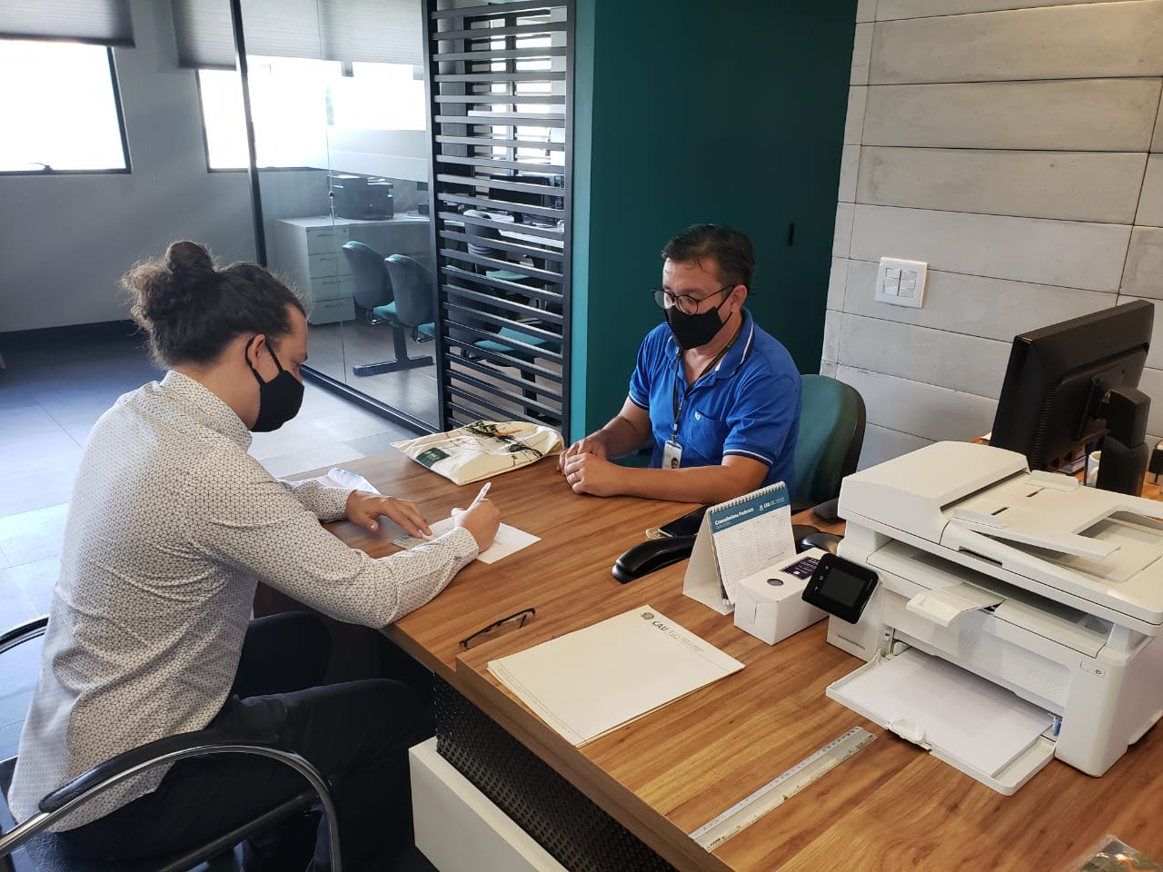
4.3 Atendimento
O ATENDIMENTO do CAU/GO é a principal porta de comunicação dos profissionais e a sociedade com o Conselho de Arquitetura e Urbanismo de Goiás.
O ano de 2020 foi extremamente desafiador para a equipe do atendimento. Além da adaptação de uma nova forma de trabalho por causa da pandemia do COVID-19, atravessamos graves turbulências devido aos sérios problemas do SICCAU. Houve um aumento de 35% no número de atendimentos e isso impactou seriamente a reduzida equipe, composta por somente 3 atendentes e 1 gerente. Mas, apesar de tamanho desafio, a equipe manteve a qualidade do serviço prestado comprovado pela ausência de reclamações na ouvidoria do CAU/BR.
O uso do aplicativo Whatsapp aumentou em 5,8 vezes em 2020 comparado ao ano de 2019 e se transformou na principal ferramenta de comunicação do CAU/GO e os profissionais e sociedade. O teletrabalho impactou nesse crescimento, porém ele já estava ocorrendo desde os anos anteriores.
A equipe prefere esse tipo de atendimento pela praticidade de organização e possibilidade de auxiliar vários profissionais ao mesmo tempo. Os arquitetos também tem relatado a preferência pelo uso do aplicativo e, conforme os números mostram, aderido cada dia mais.
* O Atendimento Presencial foi suspenso dia 17/03/2020 devido à pandemia do COVID19 e foi retomado somente em 19/10/2020.

Slide 55
4.3 Atendimento
251*
4.615

Slide 56
4.3 Atendimento
Apesar do início da pandemia de COVID-19 no início do ano, o atendimento seguiu normalmente. A equipe se adaptou bem ao teletrabalho e os profissionais compreenderam e receberam bem as mudanças.
Os grandes desafios do atendimento em 2020 foram em consequência dos problemas do SICCAU. Em julho houve uma invasão maliciosa no sistema nacional que causou diversos problemas e tirou deixou o SICCAU fora do ar por vários dias, Consequentemente, neste período, a demanda para auxiliar os profissionais cresceu significativamente.
Após as correções, começamos a voltar a operar próximo à normalidade. Porém, em setembro houve uma mudança radical do módulo de RRT promovida pelo CAU/BR em atendimento às alterações da Resolução nº 184. Como houve ausência de comunicação e treinamento do CAU/BR e para o uso do novo módulo, e o mesmo ainda operava de forma precária causando dificuldades aos profissionais, houve uma explosão no número de atendimentos chegando ao total de 4.615 atendimentos realizados, no mês, por apenas 4 pessoas. Conforme o SICCAU foi melhorado, a demanda dos profissionais foi diminuindo, porém, ainda em números altos porque continuamos enfrentando instabilidade com o novo módulo.

Slide 57
4.3 Atendimento
Atendimento CAU/BR
A Central de Tele Atendimento Qualificado (TAQ) está disponibilizada pelos números 0800-883-0113 e 4007-2613, e ainda pelo chat e o e-mail, caubr.gov.br/atendimento e atendimento@caubr.gov.br, respectivamente. Horário de funcionamento: Segunda a sexta-feira, das 9 às 19 horas. A Rede Integrada de Atendimentos (RIA) envia mensalmente os dados do atendimento do TAQ relacionados a Goiás. Neste semestre, as reclamações, quando ocorriam, eram sempre relacionadas ao funcionamento do SICCAU, sendo somente 1 de 1.133 contatos relacionados a algum serviço prestado pelo atendimento do CAU/GO.
O mês de janeiro, tradicionalmente, tem maior número de reclamações devido às dificuldades dos profissionais no mau uso e/ou funcionamento do SICCAU para emissão de boletos de anuidades. Porém, neste ano, a partir de julho, o número de reclamações cresceu bastante por causa dos graves problemas do SICCAU. Foi instalado um novo módulo de preenchimento de RRT totalmente incompleto e inoperante. Os profissionais não conseguiam preencher RRT, o sistema congelava, várias funcionalidades do RRT não estavam disponíveis ou não estavam funcionando, além de outros problemas sistêmicos e operacionais. Atribui-se a diminuição do uso do TAQ pelos profissionais devido à dois fatores principais: foco na divulgação dos canais locais de atendimento e à qualidade do atendimento prestado pela equipe. 96% dos atendimentos aos profissionais de Goiás são realizados pelo CAU/GO.
1.133
27.740
Fonte: RIA e controle CAU/GO

Slide 58
4.3 Atendimento
Desafios e Perspectivas
CARTA DE SERVIÇOS
O CAU/GO elaborou sua própria CARTA DE SERVIÇOS baseada nas atividades registradas pela carta do CAU/BR, porém, com prazos mais enxutos em algumas atividades para melhor atendimento ao profissional e sociedade.
Com a pandemia os prazos continuam em vigor, exceto para COLETA BIOMÉTRICA, devido a necessidade de atendimento presencial e com agendamento além da adoção das medidas de segurança.
Endereço de acesso:
http://www.caugo.gov.br/carta-de-servicos/
PESQUISA DE SATISFAÇÃO: Aplicar ferramenta para pesquisa de satisfação do profissional em relação ao atendimento. Desenvolvê-la e implantá-la.
MONITORAMENTO DOS ATENDIMENTOS: Implantar um sistema de gestão e acompanhamento das atividades.
Atualmente, o acompanhamento é manual
APRIMORAMENTO DAS FERRAMENTAS: Implantar um sistema de automação e distribuição da demanda.
Está em fase de elaboração de TR.
AUMENTO DA EQUIPE: elevar o número de colaboradores para dar celeridade nos atendimentos.
São planos desde o ano anterior mas que não conseguimos implantar devido às dificuldades enfrentadas com a pandemia em 2019.

Slide 59
4.3 Atendimento
Saiba Mais
Nesse Relatório estão contidas informações necessárias para a compreensão geral da atuação do Conselho de Arquitetura e Urbanismo de Goiás – CAU/GO. Para saber mais ou solicitar alguma informação, basta utilizar nosso ATENDIMENTO ou outros canais especializados:
Outros canais:
Acessibilidade aos serviços e instalações: O CAU/GO possui sede totalmente acessível, oferecendo sanitários adequados para PcD e balcões de atendimento. Para pessoas com deficiência de fala e audição, oferecemos a possibilidade de atendimento via chat e e-mail.
Ouvidoria: https://transparencia.caubr.gov.br/ouvidoria/
Por meio deste canal o cidadão pode registrar e acompanhar manifestação eletronicamente. É de responsabilidade do CAU/BR. Foram 1215 registros realizados, correspondentes à 1172 contatos atendidos. (Fonte: RIA)
Portal da transparência: https://transparencia.caugo.gov.br/
Canal de comunicação com o cidadão, cujo objetivo é fornecer informações sobre os atos e fatos de gestão praticados pelo conjunto autárquico do CAU. Por meio dos dados disponibilizados, a sociedade pode exercer o controle popular frente à qualidade e à quantidade dos gastos da autarquia. Funcionamento 24h.
Serviço de informações ao cidadão (SIC): Para requerimentos presenciais ou online, 24h. https://transparencia.caubr.gov.br/esic/ (não houve demanda por este canal em 2020).

Slide 60
4.4 Formação profissional
Dentro do objetivo de assegurar a eficácia no relacionamento e comunicação com a sociedade, as campanhas informativas sobre o papel do arquiteto e urbanista para a criação de espaços e ambientes seguros durante a pandemia foram realizadas através de rádio e mídias eletrônicas.
O tema Arquitetura e pandemia também foi alvo de eventos virtuais e diversas entrevistas e artigos durante o atípico ano de 2020. Além deste, a gestão dos escritórios durante a crise causada pelo Coronavírus, o impacto da pandemia na mobilidade urbana e as adoção de boas práticas por arquitetos e urbanistas foram abordados nos eventos virtuais. As lives estão disponíveis no Instagran do conselho caugoias.

Slide 61
4.4 Formação profissional
Já em dezembro, o arquiteto Lula Gouveia, do Estúdio Superlimão, compartilhou sua experiência em projetos de Arquitetura de Interiores com profissionais da área que assistiram ao evento online. O evento foi parte das comemorações do Dia do Arquiteto e Urbanista em Goiás. O evento contou com a parceria da Associação de Arquitetos de Rio Verde e com a ASBEA Goiás, e foi transmitido ao vivo pelo YouTube.
No primeiro semestre de 2020 a aula magna, que já estava organizada e com inscrições abertas, teve que ser cancelada por causa da pandemia. Já no segundo semestre a aula magna do conselho se adaptou à nova realidade e foi virtual. Em setembro, o palestrante Álvaro Puntoni, do Grupo SP, compartilhou na live transmitida por nossas redes sociais sua experiência na Arquitetura e Urbanismo com mais de 1.000 alunos no evento virtual.

Slide 62
4.5 Patrocínio e Apoio Institucional
Para a concessão de Patrocínios para a realização de eventos, publicações e produções sobre arquitetura e urbanismo, dentro do objetivos de estimular o conhecimento, o uso de processos criativos e a difusão das melhores práticas em Arquitetura e Urbanismo o CAU/GO lançou o Edital de Chamada Pública nº 03/2020.
O edital está disponível no link https://transparencia.caugo.gov.br/wp-content/uploads/Edital-de-Chamamento-Publico-no-03-2020-Eventos-Publicacoes-e-Producoes.pdf.
Após a recepção das propostas, habilitação das instituições pela Comissão Permanente de Licitação - CPL e análise dos projetos pela Comissão de Exercício, Ensino e Formação Profissional - de CEPEF, o CAU/GO aprovou a concessão de patrocínio e a respectiva cota de valor para as seguintes instituições proponentes:
Elysium Sociedade Cultural - cota no valor de R$ 25.000,00;
Casa da Cultura Digital - cota no valor de R$ 25.000,00 e;
Laboratório de Urbanismo Colaborativo - cota no valor de R$ 30.000,00.
A realização do projetos está prevista para o primeiro semestre de 2021. O maior desafio para a concessão de patrocínios é a divulgação eficiente dos editais para as instituições sem fins lucrativos e capacidade de organização das instituições para participação nos editais. Grande parte das instituições é inabilitada na etapa de apresentação documental junto à CPL.

Slide 63
4.6 Acordos e parcerias
A Habitação de Interesse Social recebeu especial atenção do CAU/GO em ano da pandemia. Além do tradicional edital de patrocínio de projetos de assistência técnica para elaboração de projetos habitacionais elaborados por instituições sem fins lucrativos, o Conselho também realizou seu primeiro concurso de projetos de ATHIS.
Para a seleção dos projetos patrocinados a Comissão de Ensino e Exercício Profissional, que determinou a publicação do edital logo no início do ano, optou por cancelar a chamada pública por causa da pandemia e do fechamento total das atividades no estado. Mais ao final do ano, com o retorno mais significativo das atividades nas instituições, o edital foi republicado em setembro.
Através da Chamada Pública de Assistência Técnica em Habitação de Interesse Social nº 04/2020, o Conselho aprovou a concessão de patrocínio e a respectiva cota de valor R$ 30.000,00 para a instituição proponente: Rede de Apoio Habitacional, única instituição com proposta habilitada da seleção de projetos.
A parceria com a Agência Goiana de Habitação - AGEHAB garantiu a elaboração de um edital que selecionou os três melhores projetos de habitação de interesse social para implementação no Setor Vera Cruz, bairro de Goiânia que receberá investimentos da agência para construção das unidades habitacionais. Para o concurso foram destinados outros R$ 50.000,00.
Foram 65 projetos inscritos, 3 premiados, 4 menções honrosas, sendo que o projeto arquitetônico fosse entregue para a sociedade no dia 15 de dezembro, Dia do Arquiteto e Urbanista. A realização da licitação para contratação da execução das obras está prevista para 2021 pela AGEHAB e 96 famílias serão beneficiadas com as unidades habitacionais. A AGEHAB foi premiada com o Selo Mérito pelos resultados obtidos com a parceria.

Slide 64
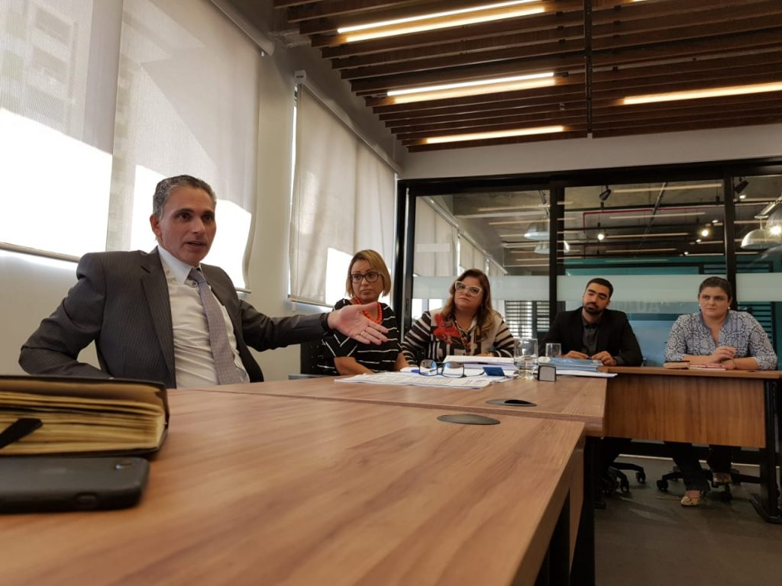
4.6 Acordos e parcerias
A importante parceria com MP/GO – MINITÉRIO PÚBLICO DO ESTADO DE GOIÁS teve dois principais temas de ações das partes: o sistema de aprovação de projetos implementado pela Prefeitura de Goiânia e a Revisão do Plano Diretor da capital.
Os problemas do sistema foram apresentados pelo CAU/GO ao MP/GO, que abriu processo de apuração e determinou prazo para tomada de providências quanto ao aprimoramento do sistema. Até dezembro a Prefeitura não realizou todas as melhorias solicitadas pelo Ministério Público e em 2021 o acompanhamento dos desdobramentos deste processo devem continuar por parte do CAU/GO. https://www.caugo.gov.br/alvara-facil-em-reuniao-seplanh-anuncia-melhorias-e-se-compromete-com-maior-divulgacao/
Os sistemas denominados “Alvará Fácil” e “Alvará Mais Fácil” causaram grandes dificuldades aos profissionais pois, apesar de significar um grande avanço no processo de aprovação de projetos da cidade, ainda precisa de melhorias e aprimoramento para funcionar de forma eficiente. Os conflitos no uso do sistema foram inicialmente identificados por profissionais e pela Associação Brasileira de Escritórios de Arquitetura – ASBEA/GO.
Reunião entre representantes do MP/GO, CAU/GO e Prefeitura de Goiânia.

Slide 65
4.6 Acordos e parcerias
Dentro do projeto de gestão estratégica, a parceria com o SEBRAE – Serviço Brasileiro de Apoio às Micro e Pequenas Empresas Foi efetivada através da aprovação conjunta de um plano de capacitações e ações de apoio ao empreendedorismo dos arquitetos e à gestão dos escritórios para 2020.
Mas com o início da pandemia os cursos e oficinas foram suspensos pelo SEBRAE e o mesmo não ofertou as qualificações de forma virtual durante o ano. O plano de ação foi suspenso sem que nenhuma capacitação tivesse sido realizada.
No mesmo projeto de ampliação das parcerias para racionalização da atuação do conselho, a parceria com o CREA/GO – Conselho de Engenharia e Agronomia do Estado de Goiás possibilitou a troca de informações sobre os processos de fiscalização dos conselhos e a racionalização dos trabalhos, evitando processos perdidos.
Para 2021 o desafio é aprimorar a parceria através da troca de acessos aos sistemas de informação para que a busca por informações sobre profissionais e registros de responsabilidade técnica seja mais ágil. Em dezembro foi assinado o aditivo do termo de cooperação técnica vigente estendendo a parceria para a nova gestão.
Ao final do ano a parceria foi renovada e iniciadas as discussões sobre um novo plano para 2021, mesmo que seja efetivado de forma virtual.

Slide 66
4.7 Comunicação
R$ 259.314
7,4 %
CANAIS DE DIVULGAÇÃO
da Receita Líquida
Sociedade
72% do previsto
INVESTIMENTO REALIZADO
LIMITE ALCANÇADO
Assessoria de Imprensa
Instagram e Facebook (post pago)
RNON
Assegurar a eficácia no relacionamento e comunicação com os profissionais e a sociedade
OBJETIVO
INDICADORES
Profissional
34%
Comunicados WhatsApp
Boletim Perspectiva
Instagram
Sítio Institucional do CAU/GO
Inserções Qualificadas
2 mil
Profissionais alcançados
por campanha

Slide 67
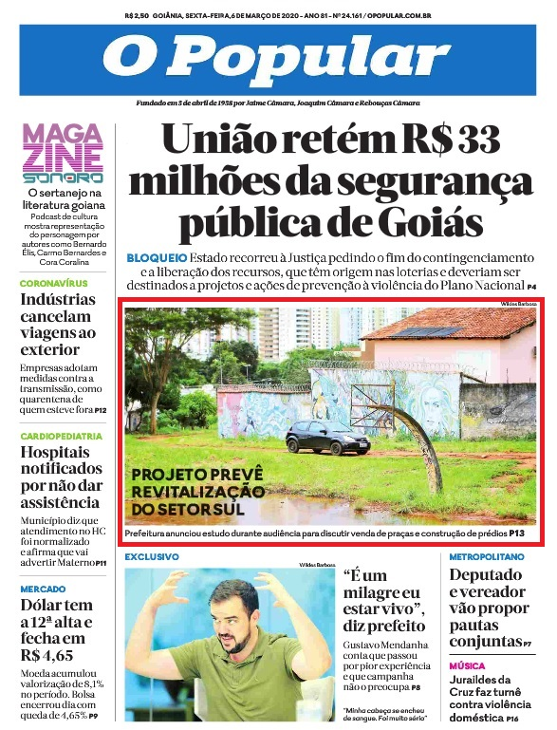
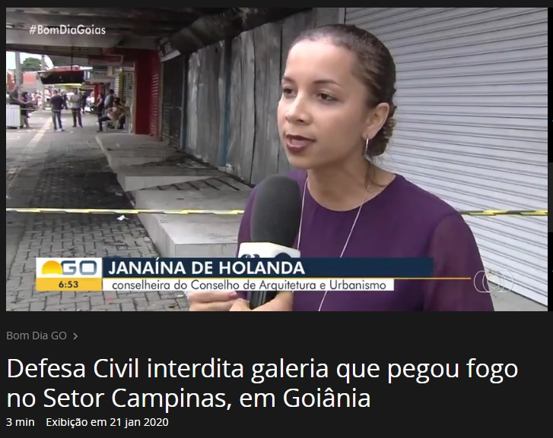
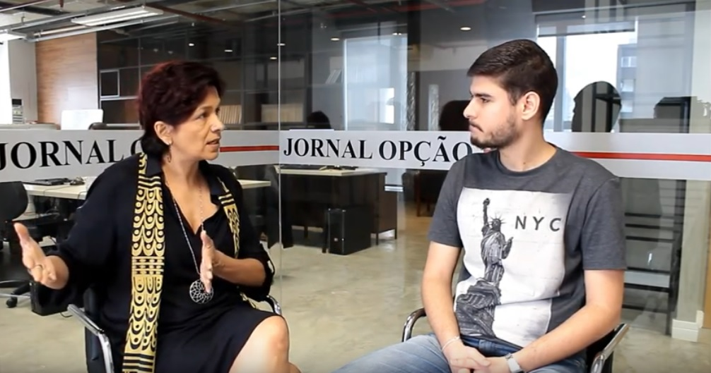
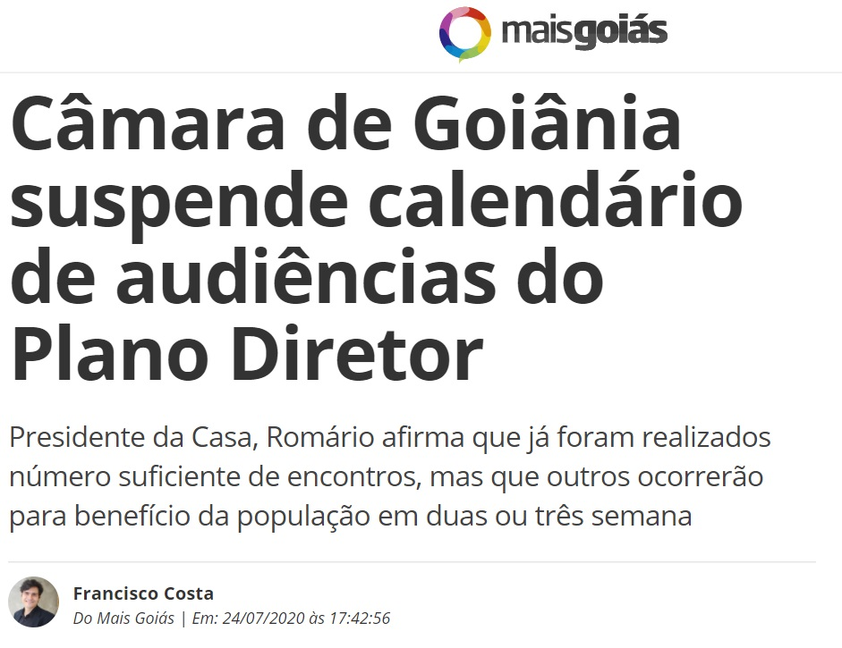
4.7 Comunicação
veículos parceiros
Os principais canais de comunicação com a sociedade em 2020 foram as inserções na IMPRENSA LOCAL, os POSTS PATROCINADOS e os anúncios em RÁDIO. O número de inserções no ano foi de 124. Do total, foram 43 inserções qualificadas (34%).
Principais pautas
plano diretor: 44%
questões urbanas diversas: 24%
mobilidade: 16%
drenagem urbana: 12%
brt: 4%
Reportagens citam participação do CAU nas discussões sobre o futuro do setor Sul, orientação sobre a importância do responsável técnico para evitar acidentes em imóveis e o questionamento do Conselho sobre as audiências virtuais, que limitariam o acesso da população às discussões do Plano Diretor.

Slide 68
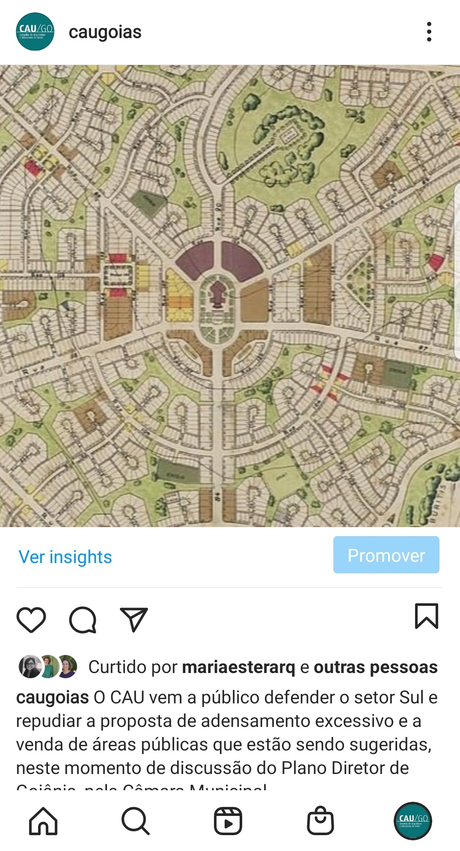
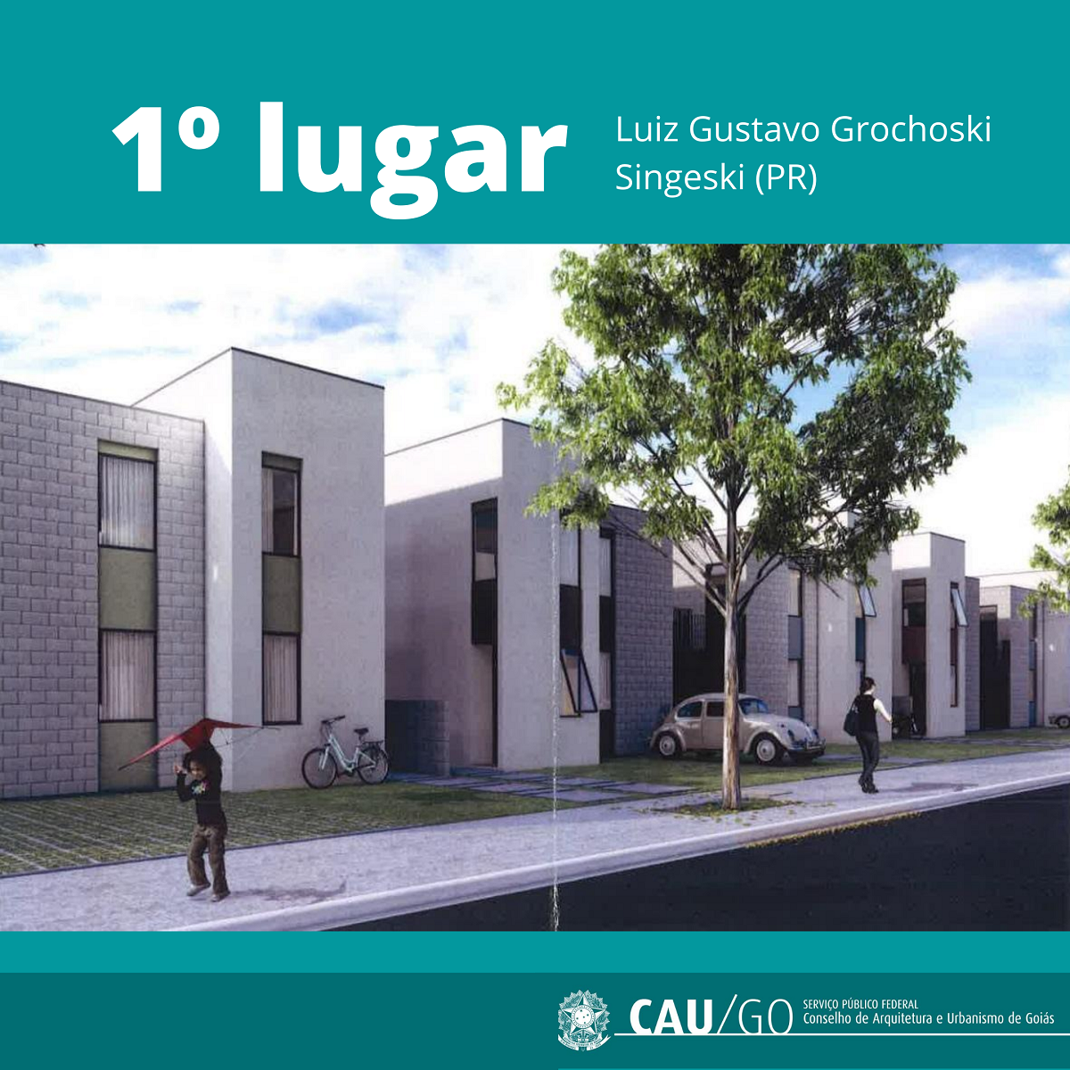
4.7 Comunicação
Os posts patrocinados nas redes sociais, pelos perfis do Conselho no Instagram e no Facebook, são direcionados para a sociedade ou para o profissional, a depender do conteúdo. No total, o ano teve 12 posts patrocinados, que alcançaram a média de 52 mil pessoas por post.
Os 110 posts orgânicos realizados de janeiro a junho alcançaram de 500 a 11 mil pessoas por post.

Slide 69
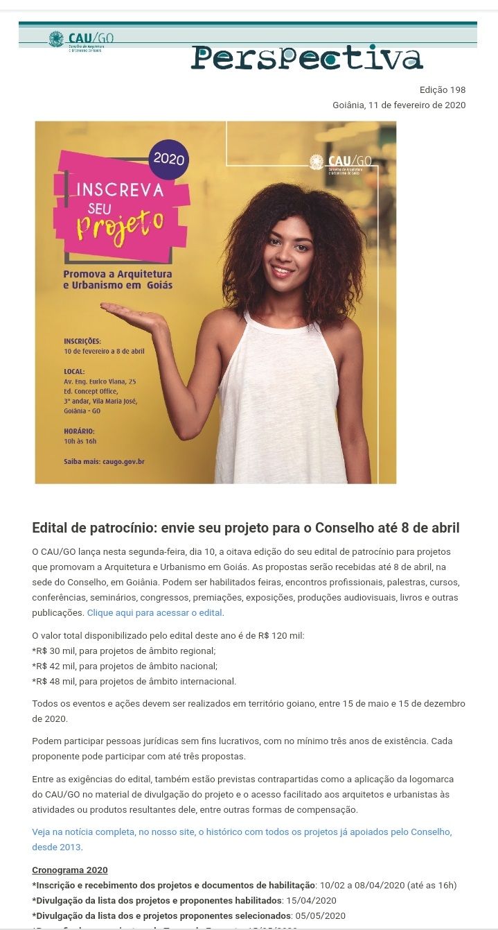
4.7 Comunicação
A comunicação direcionada ao arquiteto se deu via:
Comunicados no WhatsApp 34 mensagens enviadas
850 a 950 profissionais alcançados por mensagem
Principais mensagens enviadas:
. Abertas inscrições para o edital de projetos e eventos
. Conselho notifica Prefeitura para alteração salarial em Concurso
. CAU repudia adensamento excessivo e venda de áreas públicas no setor Sul
. CAU orienta trabalho remoto para arquitetos e urbanistas
. Agenda do CAU - Confira o calendário das próximas lives e eventos
. Alvará fácil: Seplanh apresenta soluções, com prazo para outubro
. Eleições do CAU - O voto é obrigatório
Boletim Perspectiva 27 mensagens enviadas 900 a 1000 profissionais alcançados por mensagem

Slide 70
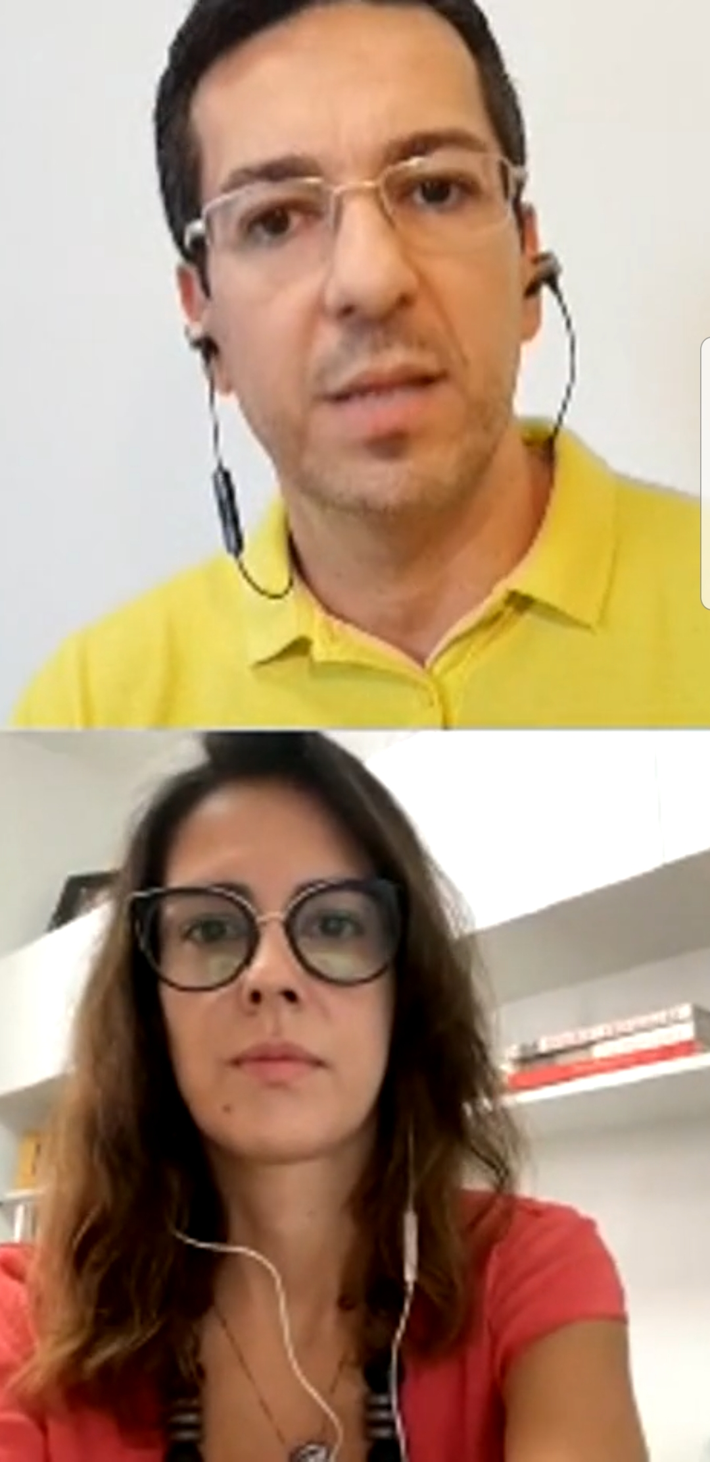
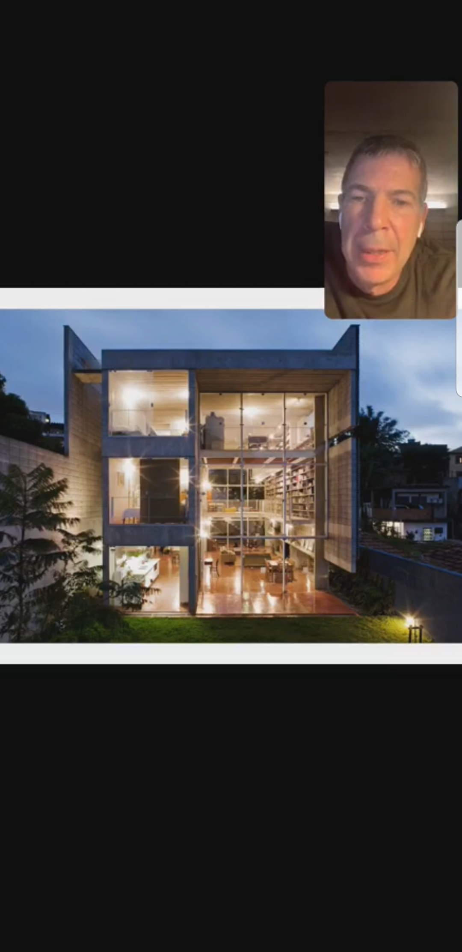
4.7 Comunicação
A comunicação direcionada ao arquiteto se deu via:
Lives e eventos online
8 lives no Instagram
1 seminário online
1 evento de premiação
1 debate sobre eleições
1 palestra
12/Maio / Pequenos escritórios – boas práticas em tempo de pandemia / 362 visualizações
04/Agosto / Sou arquiteto, e agora? / 330 visualizações
02/Setembro / Aula Magna – Projeto Arquitetônico com Álvaro Puntoni - 680 visualizações
Outras lives:
> 19/Maio / Gestão financeira para arquitetos na pandemia / 321 visualizações
> 23/Junho/ Impacto da pandemia na mobilidade urbana / 403 visualizações
> 31/Julho / Como aproveitar melhor o Instagram / 397 visualizações
> 23/Setembro / Avaliação e perícias – mercado de trabalho para arquitetos / 333 visualizações
> 10/Novembro / Sou arquiteto, e agora? / 255 visualizações
Eventos online:
> 19/Agosto / Cidade com memória, pessoas com história – O papel do Setor Sul para Goiânia e seus cidadãos / Google Meet / 167 participantes
> 22/Outubro / Evento de premiação do Concurso Athis / Zoom / 50 participantes
> 13/Novembro / Happy Hour da Cidade / Youtube / 36 participantes
> 14/Dezembro / Live Dia do Arquiteto com Superlimão / Youtube / 418 visualizações
14/Maio / Coronavírus – Saúde pública é urbanismo / 497 visualizações

Slide 71
4.7 Comunicação
Site institucional
168 conteúdos postados
122.800 acessos/ano (sessões)
Páginas e notícias mais acessadas:
SICCAU
CAU abre inscrições para concurso de projeto para habitação social
TJ Goiás abre cadastramento para atuação como perito (2016)
Cursos online para a quarentena
Arquiteto tem papel fundamental na preservação do patrimônio histórico (2019)
Aula Magna com Álvaro Puntoni será uma Live pelo Instagram, no dia 2
DESAFIOS E PERSPECTIVAS
Estabelecer posicionamentos ágeis e regulares para fortalecer o Conselho perante o profisisonal e a sociedade. Aproveitar o posicionamento como gancho para inserção na mídia gratuita;
Estabelecer pautas prioritárias, a fim de ganhar eficiência no alcance dos conteúdos e campanhas;
Alcançar mais profissionais com os canais existentes;
Melhorar as artes, campanhas e material gráfico em relação a 2020.

Slide 72
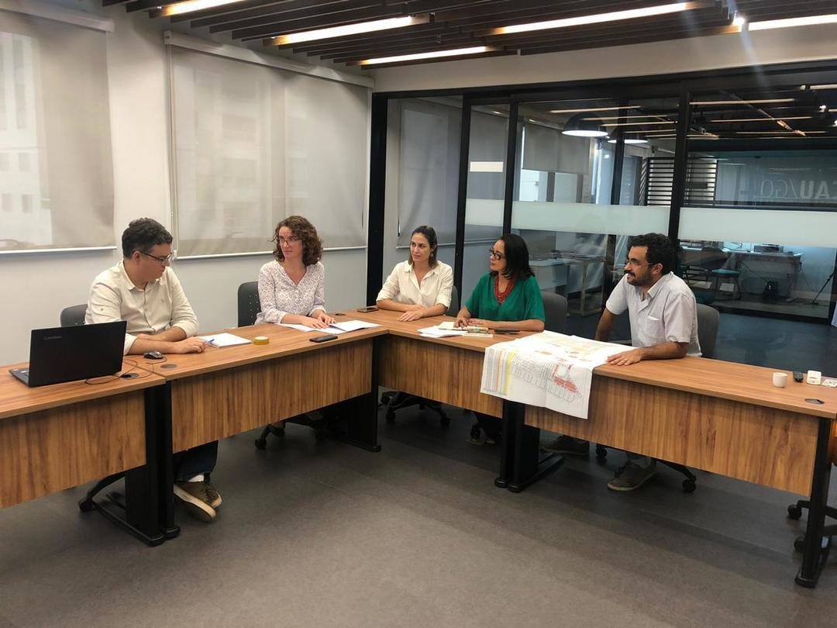
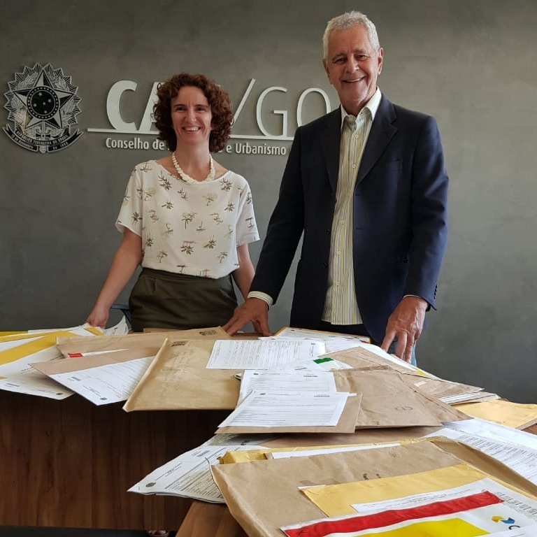
4.8 Assistência técnica
CONCURSO ATHIS
As propostas foram recebidas por meio presencial e por correios, ainda antes do início da pandemia no país.
Com os impedimentos para a realização de reuniões para avaliação dos projetos, o edital ficou suspenso, aguardando a melhora das condições de saúde no estado.
Para alcançar o objetivo de fomentar o acesso da sociedade à Arquitetura e Urbanismo, a Comissão organizadora, composta por membros do CAU/GO e da AGEHAB, elaborou o projeto básico para subsídio a construção do edital do concurso.
Reunião para discussão do projeto básico entre representantes do CAU/GO e AGEHAB.
No projeto básico foram observadas as normas exigidas pela Caixa Econômica Federal para os programas habitacionais vigentes e o Código de Obras e a Lei de Uso do Solo de Goiânia.
Imagem das propostas apresentadas no concurso.

Slide 73
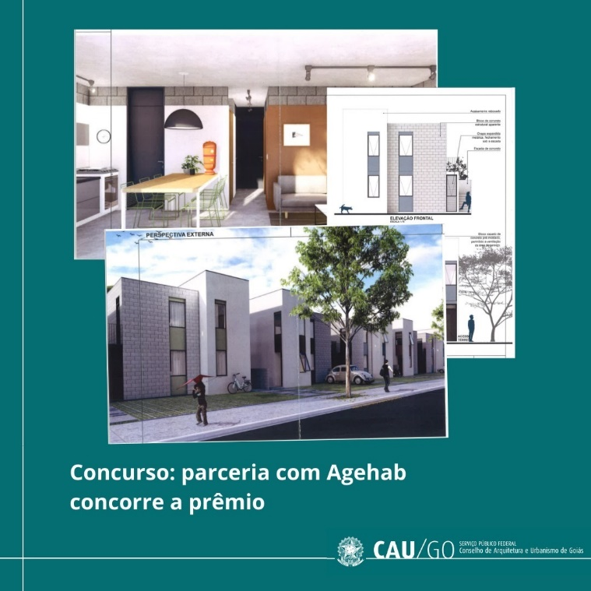
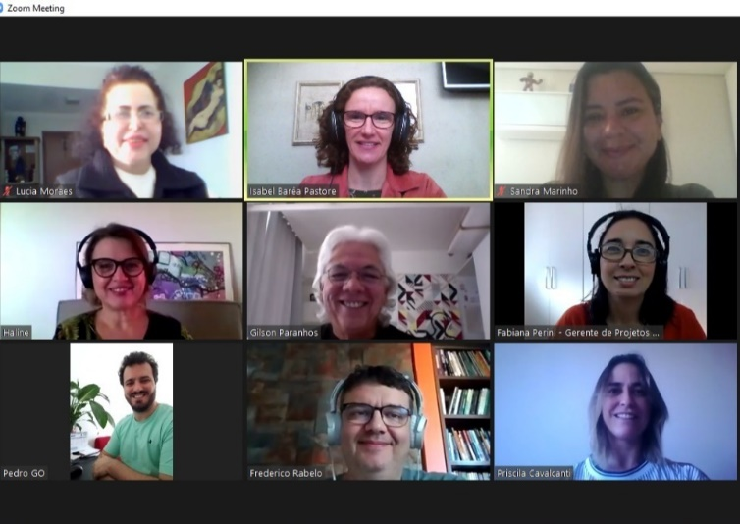
4.8 Assistência técnica
CONCURSO ATHIS
A habilitação das 65 propostas recebidas foi realizada pela Comissão Permanente de Licitação e a avaliação do projeto foi feita pela Comissão Julgadora composta por membros externos, especialistas em habitação, com reconhecida atuação na área. Os projetos foram avaliados conforme os critérios estabelecidos no edital. O edital está disponível em https://transparencia.caugo.gov.br/wp-content/uploads/Edital-de-Concurso-ATHIS-2%C2%AA-Retifica%C3%A7%C3%A3o.pdf. Os projetos foram avaliados conforme os critérios estabelecidos no edital.
Imagens do projeto vencedor do 1º lugar.
O projeto premiado com o primeiro lugar foi do Arquiteto e Urbanista Luiz Gustavo Grochoski Singeski, do Paraná, que apresentou uma proposta de habitações sobrepostas fazendo aproveitamento máximo do espaço e por sua vez o atendimento de mais famílias em uma mesma área. O projeto contém um versão de habitação acessível para atendimento aos deficientes.
Reunião da Comissão Julgadora para avaliação do projetos. Total de 5 reuniões para avaliação das propostas habilitadas.

Slide 74
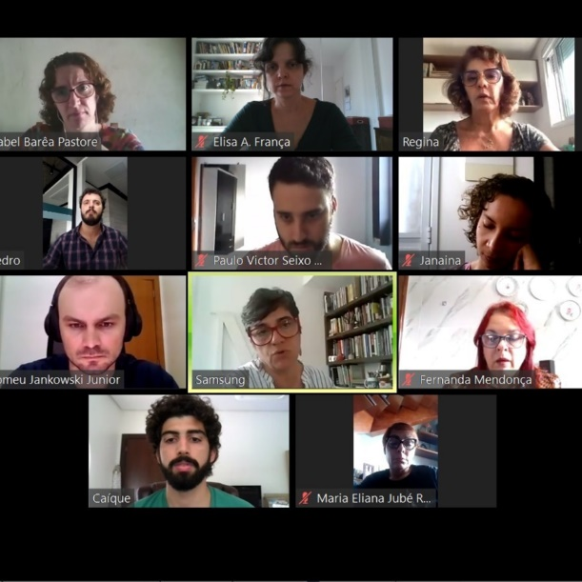
4.9 Política urbana e ambiental
A Comissão produziu o Guia de planejamento da cidade, material informativo para cidadãos, gestores públicos e alunos de arquitetura e urbanismo. O material trata, de madeira simples e ilustrada, dos principais pontos de atenção no planejamento urbano dos municípios como ordenamento territorial, meio ambiente e patrimônio histórico.
O material está disponível na página do conselho na aba publicações, e foi enviado aos órgãos públicos ligados ao planejamento urbano das cidades goianas e às instituições de ensino superior. Link: https://www.caugo.gov.br/wp-content/uploads/2020/08/REVISTA_FINAL_REV2.pdf
O material elaborado com a parceria do BR Cidades, sessão Goiás e de membros convidados da CPUA/GO, especialistas em planejamento urbano.
Reuniões para elaboração do Guia de Planejamento da cidade. 10 encontros no total.

Slide 75
4.9 Política urbana e ambiental
A Comissão também atuou fortemente na discussão sobre o Plano Diretor de Goiânia, que passa por revisão em 2019.
Além de participar das audiências públicas realizadas para discussão das propostas, os membros da comissão, com ajuda de convidados especialistas em diversos temas, produziu um parecer contendo críticas e sugestões de melhorias especialmente para temas como densidade, drenagem e mobilidade urbanas. Essas ações não utilizaram recursos financeiros do CAU/GO.
Os membros da comissão participaram de audiências públicas e encaminharam para a Prefeitura Municipal e Câmara de Vereadores um parecer técnico com críticas e sugestões ao projeto de lei. https://www.caugo.gov.br/wp-content/uploads/2018/06/Parecer_PlanoDiretor.pdf. O CAU/GO manteve representantes no Conselho Municipal de Política Urbana e no Conselho Municipal de Habitação de Goiânia.
A falta de cumprimento das diretrizes do Estatuto da Cidade com a tentativa de aprovação do plano durante a pandemia foi alvo de denúncia junto ao Ministério Público do Estado de Goiás.

Slide 76
4.9 Política urbana e ambiental
O Guia de Planejamento foi exposto à sociedade no evento virtual “Cidade com Memória, pessoas com história”, no dia 19 de agosto, que contou com mais de 150 participantes e foi destinado à comemoração do dia do patrimônio, realizado virtualmente em parceria com o MP/GO, Prefeitura de Goiânia e Conselho Municipal de Cultura.
Outra ação relevante foi a atuação junto às associações de bairro do Setor Sul e Jaó, bem como a ativa parceria já firmada com Ministério Público de Goiás, para a manutenção dos índices urbanísticos nos bairros que têm valor histórico e paisagístico para a cidade de Goiânia.
Para fechar o ano a CPUA promoveu o Happy Hour da Cidade, apresentando um bate papo entre conselheiras sobre as eleições municipais e o planejamento urbano.

Slide 78
5.1 Gestão de Pessoas
Tipologia de Cargo | Lotação Autorizada (DP CAU/GO nº 177) | Lotação Efetiva | Ingresso no Exercício | Egressos no Exercício
Emprego público efetivo | 15 | 09 | 0 | 0
Emprego público de livre provimento | 14 | 11* | 1 | 2
*05 empregados efetivos ocupando cargo de provimento em comissão
Cargos de direção e assessoramento– DAS | Lotação Autorizada (DP CAU/GO nº 178) | Lotação Efetiva
DAS 5 | 1 | 1
DAS 4 | 6 | 3
DAS 3 | 4 | 4 (03 empregados efetivos)
DAS 2 | 1 | 1
DAS 1 | 2 | 2 (02 empregados efetivos)

Slide 79
5.1 Gestão de Pessoas
Tipologia dos cargos
Lotação por área
Quantidade de convocações em 2020: 0
Total de funcionários: 20
Total de estagiários: 02 (02 ensino superior – Jornalismo e Arquitetura e Urbanismo)

Slide 80
5.1 Gestão de Pessoas
Para o enfrentamento da pandemia, todos os empregados adotaram o regime remoto de trabalho de forma emergencial em março, seguiram até o início do quarto trimestre, quando foi possível adotar o regime híbrido com escala de revezamento entre as áreas. Além das adaptações ao novo regime de trabalho, as principais ações para o ano foram:
ACORDO COLETIVO 2020/2021
Principais pontos: vale alimentação, folga de aniversário, licença maternidade (150 dias), licença paternidade (20 dias), bicicleta, horas suplementares, empréstimo consignado, fracionamento de férias.
https://transparencia.caugo.gov.br/wp-content/uploads/Acordo-Coletivo-de-Trabalho-ACT-2020-2021.pdf
CAPACITAÇÃO PROFISSIONAL
Participação presencial no Encontro Nacional da Comissão de Política Urbana e Ambiental do CAU/BR – CPUA-CAU/BR no primeiro semestre de 2020 e 05 empregados participaram do curso online de capacitação em pregão eletrônico no segundo semestre.
PLANO DE EMPREGOS, CARREIRAS E SALÁRIOS
Aprovado pela Deliberação Plenária CAU/GO nº 180, de 31 de julho de 2020.
Enquadramento salarial dos empregados será efetuado a partir de 01 de janeiro de 2021 e o primeiro processo de progressão funcional ocorrerá em 2022, sendo os efeitos financeiros a partir de janeiro de 2023.
https://www.caugo.gov.br/wp-content/uploads/2020/08/DP-no-180-2020-Deliberacao-aprova-PECS.pdf

Slide 81
5.1 Gestão de Pessoas
AVALIAÇÃO DE DESEMPENHO
Início do processo da avaliação de desempenho em maio/2019 (Portaria nº 06/2019).
Finalização do primeiro processo da avaliação de desempenho em julho de 2020 - concessão de uma folga de trabalho para os avaliados que obtiveram nota de desempenho acima de 80%.
https://www.caugo.gov.br/wp-content/uploads/2019/04/Portaria-n%C2%BA-06-de-26.04.2019.pdf
REGULAMENTO DISCIPLINAR
Aprovado pela Portaria Normativa nº 03, de 01 de setembro de 2020.
https://transparencia.caugo.gov.br/wp-content/uploads/Portaria-Normativa-no-03-2020-Institui-o-Regulamento-Disciplinar.pdf
PORTARIAS DO TRABALHO REMOTO E HÍBRIDO
De 16 de março até 18 de outubro de 2020 – trabalho exclusivamente remoto.
A partir de 19 de outubro de 2020 (Portaria nº 43, de 16 de outubro de 2020) – foi implementado o regime híbrido de trabalho, que alterna teletrabalho e trabalho presencial a todos os empregados e estagiários:
retomada dos atendimentos aos profissionais por hora marcada;
retomada das fiscalizações externas;
https://www.caugo.gov.br/wp-content/uploads/2020/10/Portaria-43.2020-trabalho-hibrido.pdf

Slide 82
5.1 Processos Administrativos - tabela
Os patrocínios serão liquidados em janeiro de 2021, em restos a pagar.

Slide 83
5.1 Processos Administrativos - tabela
Para a manutenção da sede e o eficiente funcionamento das atividades do CAU/GO são abertos anualmente um grande volume de processos. A meta para o futuro é fazer a gestão de processos de forma digital, sem geração de processos físicos, garantindo agilidade e acesso fácil aos dados, especialmente de forma remota.
O maior desafio na realização dos processos administrativos é a dificuldade em conseguir orçamentos e em garantir a participação dos fornecedores nos processos de licitação. Por se tratar de órgão com pequeno volume de compras, para a maioria dos itens, e exigir toda a documentação legal, temos dificuldade de gerar interesse nas empresas atuantes no mercado.
Em 2020 destacamos os processos: medidas para o combate ao contágio da Covid-19 (reforma e aquisição de material), prestação de serviços contábeis, Vale Refeição e Vale Alimentação. Em 2021 precisamos investir em capacitação dos empregados; implementar o Plano de Empregos, Cargos e Salários e contratar plano de saúde subsidiado para os empregados.
Processos | Quantidade
Pregão | 06
Convite | 02
Concurso | 1 (iniciado em 2019)
Compras diretas | 26
Inexigibilidade | 04
Contratos | Quantidade
Novos contratos | 20
Prorrogação de contratos | 03

Slide 84
5.2 Reduções significativas
Passagens aéreas
Diárias e ajuda de custo
Valor Total 2020: R$ 4.912,22
Quantidade: 4
Valor Total 2019: R$ 52.442,94
Redução de 90,63% em relação ao ano anterior
Valor Total 2020: R$ 8.217,50
Quantidade: 5
Valor Total 2019: R$ 104.886,75
Redução de 92,16 % em relação ao ano anterior
Não houve participação ou realização de eventos a partir de 16 de março de 2020, devido a Covid-19, portanto os gastos com passagens e diárias reduziram significativamente em 2020.

Slide 85
5.3 Gestão da Tecnologia da Informação
Manutenção dos computadores e servidor.
Centro de Serviço Compartilhado- CSC CAU/BR
Recursos aplicados em TI em 2020:
R$ 115.578,35
O Centro de Serviços Compartilhados - CSC disponibiliza diversos serviços e é gerido pelo CAU/BR. Inclui os seguintes sistemas:
Sistema de Comunicação e Informação do CAU (SICCAU)
Sistema de Inteligência Geográfica (IGEO)
Domínio do website do CAU/GO
Portal da Transparência
Sistemas para informações contábeis e gerenciais internas do CAU – Sistema Implanta
Siscont
Sispat
Já o Portal da Transparência do CAU/GO permite ao cidadão o acesso transparente e integral a informações diversas sobre a autarquia federal. A ferramenta atende à Lei nº 12.527/2011, denominada Lei de Acesso à Informação, que normatiza os artigos 5º e 37 da Constituição Federal ao estabelecer que todas as informações disponíveis em qualquer entidade pública sejam disponibilizadas na internet, com exceção apenas de documentos oficialmente declarados como sigilosos.
Os procedimentos para o cumprimento da legislação são detalhadas no âmbito do Conselho de Arquitetura e Urbanismo de Goiás pela Portaria CAU/GO nº 9/2016 (alterada pela Portaria CAU/GO nº 2/2017).
https://transparencia.caugo.gov.br/

Slide 86
5.4 Gestão Patrimonial
PRINCIPAIS BENS DO CAU/GO
Sede própria com 400 metros quadrados, acessível;
Dois veículos ano 2014; em bom estado de conservação;
Equipamentos de informática para todos os empregados;
Servidor de dados;
Móveis e utensílios.
ADAPTAÇÕES E MELHORIAS NA SEDE
Em 2020 foram realizadas obras de adaptação para garantia da segurança do usuários durante a pandemia. Porta automática e torneiras cirúrgicas foram instaladas e realizamos a compra de dispositivos de álcool para a sede. Foram adquiridas persianas para as salas de plenário e para o atendimento, e feita a reforma e adequação da parte elétrica da sede para a integração dos 9 medidores de energia originais em um só medidor e uma só conta.
DESAFIOS E PERSPECTIVAS PARA 2021
Implementar gestão digital dos processos;
Renovar a frota de veículos;
Modernização e ampliação do parque de equipamentos de informática e comunicação;
Móveis para a sala da presidência e diretoria;
Aquisição das demais persianas.

Slide 87
5.5 Sustentabilidade ambiental
O CAU/GO realiza a separação dos resíduos orgânicos e recicláveis. O material reciclável é armazenado em local apropriado no edifício para a coleta seletiva realizada na capital.
O papel e o papelão são armazenados e uma cooperativa faz a coleta conforme demanda.
Campanhas internas orientam para a redução do consumos de papel, seja no banheiro, copa ou estações de trabalho.
A oferta de garrafas aos empregados reduziu o consumo dos copos plásticos e campanhas internas orientam para a adoção dos copos e xícaras de vidro e louça durante o expediente.
A locação de uma impressora de grande porte com diversas bandejas de papel para toda área administrativa e financeira garante economia na aquisição de equipamentos e redução das impressões.
O controle, cuidado e a manutenção rotineira dos equipamentos e móveis garante a durabilidade e menor consumo deste itens.
O incentivo ao uso de veículos não motorizados para o acesso ao trabalho foi normatizado e os empregados que realizarem mais de 20 dias de uso da bicicleta tem direito a uma folga por mês.
Além de inibir o uso de veículos motorizados a proposta incentiva também o exercício físico entre os empregados. O CAU/GO possui vestiário onde o pessoal pode tomar banho e se preparar para o expediente de forma adequada.
O incentivo à manutenção das janelas abertas, especialmente durante a pandemia, também contribuiu para a redução significativa do uso dos refrigeradores de ar.
O maior desafio rumo à sustentabilidade ambiental está na conversão dos processos para o sistema digital de forma integral, evitando impressões, gastos com papel e montagem de processos físicos, além de dispensa de espaço armários e salas de arquivo. Para tanto é preciso realizar o mapeamento dos processos da AFIN, ADM e ASJUR e iniciar a conversão, Os processos ATEC e AFISC já são digitais.
36
Estagiários

Slide 88
5.6 Sustentabilidade Financeira
PANDEMIA E CRISE ECONÔMICA
O reajuste salarial programado para o ano foi cancelado e a Comissão de Administração e Finanças realizou estudos para os diferentes cenários possíveis para 2020.
Nenhum novo empregado foi contratado após o início da pandemia, apesar de necessidade de ampliação do quadro funcional, para que os gastos com pessoal não extrapolassem o limite orçamentário de 55%.
Em maio foi aprovado e enviado ao Conselho de Arquitetura do Brasil o plano geral de contingenciamento, reduzindo as despesas previstas para o ano em 25%.
Para apoio aos profissionais durante a crise o prazo para o pagamento das anuidades foi ampliado, foi realizado o REFIS para o pagamento de anuidades atrasadas com parcelamento das dívidas.
Outra ação importante foi a oferta de financiamento com crédito especial para os profissional através de parceria com o Banco do Brasil, para apoio à recuperação financeira no momento de crise econômica.
Os impactos econômicos da pandemia começaram a afetar a arrecadação prevista para o CAU/GO logo após o início da pandemia.
Com o fechamento dos escritórios e paralisação das obras no estado, a receita do Conselho começou a cair de forma significativa e foi preciso repensar o plano de ação do ano.
Em maio a redução foi de 40% da receita prevista para o mês. Naquele momento foi preciso traçar um plano para contingenciar os gastos.
PRINCIPAIS AÇÕES DE ENFRENTAMENTO E SUPORTE AO PROFISSIONAL
Os contratos de serviços não essenciais foram paralisados e os projetos foram suspensos entre maio e outubro de 2020. No final do ano, com a receita recuperada, os projetos seguiram sua execução normal.

Slide 90
6.1 GESTÃO CONTÁBIL
Considerações
O conjunto autárquico formado pelo CAU/BR e pelos CAU/UF utiliza um mesmo sistema informatizado de contabilidade integrado a diversos sistemas de controle administrativo possibilitando, assim, um acompanhamento da gestão contábil do conjunto em tempo real, tanto pelas áreas técnicas do CAU/BR como por sua assessoria contábil terceirizada que presta consultoria e emite relatórios contábeis a todos os entes do CAU.
Norma interna
Além da Lei n° 4320/1964, das Normas Brasileiras de Contabilidade Aplicadas ao Setor Público (NBCASP) e do manual correspondente (MCASP) seguidas integralmente pela Contadoria do CAU/GO, a Resolução CAU/BR nº 200/2020 dispõe sobre procedimentos orçamentários, contábeis e de prestação de contas a serem adotados pelo CAU/BR e pelos CAU/UF (https://transparencia.caubr.gov.br/resolucao200/). Tal norma propicia ao CAU/BR, dentre outros, de exercer acompanhamento por meio de orientações e proposições de melhorias das informações contábeis.
Auditoria Interna do CAU/BR
A Contadoria do CAU/GO conta ainda com a Auditoria (interna) do CAU/BR a qual incumbe manifestar-se acerca das informações contábeis mensais por meio de relatórios, segundo os artigos 10 e 12, da referida Resolução CAU/BR nº 200/2020.
Declaração do Contador do CAU/GO
Declaro que as informações constantes das Demonstrações Contábeis: Balanço Patrimonial, Balanço Orçamentário, Balanço Financeiro, Demonstração de Fluxos de Caixa e Demonstração das Variações Patrimoniais, regidos pela Lei nº 4.320/1964, pelas Normas Brasileiras de Contabilidade Aplicadas ao Setor Público (NBCASP) e pelo respectivo manual (MCASP), referentes ao exercício de 2020, refletem nos seus aspectos mais relevantes a situação orçamentária, financeira e patrimonial do Conselho de Arquitetura e Urbanismo de Goiás – CAU/GO.
Weder Cardoso Gomes
Contador CRC/GO 14168

Slide 91
6.2 BALANÇO PATRIMONIAL
Valores em R$
Valores em R$
Ativo | 2020 | 2019 | 2018
Ativo Circulante | 3.787.031 | 2.431.038 | 1.691.784
Disponibilidade de bancos | 2.472.301 | 1.189.699 | 688.277
Anuidades a receber | 3.585.562 | 2.806.009 | 2.248.831
(-) Provisões para perdas | (2.285.229) | (1.670.337) | (1.352.389)
Outros créditos | 14.396 | 105.667 | 107.060
Ativo Não Circulante | 2.329.826 | 2.406.880 | 2.399.074
Créditos a longo prazo | 698 | 804 | 954
Bens patrimoniais | 2.316.255 | 2.391.740 | 2.388.306
Intangível | 12.872 | 14.335 | 9.814
Total | 6.116.857 | 4.837.918 | 4.090.858
Passivo + Patrimônio Líquido | 2020 | 2019 | 2018
Passivo Circulante | 302.075 | 323.587 | 311.390
Obrigações trabalhistas | -- | -- | --
Fornecedores | 74.118 | 52.552 | 69.744
Provisões de férias/13º Sal. | 189.706 | 228.265 | 210.965
Outras obrigações | 38.251 | 42.770 | 30.680
Passivo Não Circulante | 10.392 | 0,00 | 0,00
Provisões a longo prazo | 10.392 | -- | --
Patrimônio Líquido | 5.804.390 | 4.514.331 | 3.779.469
Resultados acumulados | 5.804.390 | 4.514.331 | 3.779.469
Total | 6.116.857 | 4.837.918 | 4.090.858
Demonstração contábil completa disponível em: https://transparencia.caugo.gov.br/balanco-patrimonial/

Slide 92
6.3 DEMONSTRAÇÃO DAS VARIAÇÕES PATRIMONIAIS
Valores em R$
Valores em R$
Variações Patrimoniais Aumentativas - VPA | 2020 | 2019 | 2018
Contribuições (anuidades) | 2.321.715 | 1.918.069 | 1.663.737
Serviços (taxas RRT) | 2.248.823 | 2.213.171 | 1.882.601
Juros e encargos de mora | 152.828 | 175.660 | 131.608
Outras VPA | (171.566) | (62.578) | (168.051)
Total | 4.551.800 | 4.244.323 | 3.845.996
Variações Patrimoniais Diminutivas - VPD | 2020 | 2019 | 2018
Pessoal e encargos | 2.042.463 | 2.014.158 | 1.962.074
Material de consumo | 7.672 | 23.315 | 19.123
Serviços de terceiros | 542.573 | 855.637 | 728.378
Depreciação de bens | 135.879 | 128.723 | 119.037
Transferências concedidas | 139.421 | 287.723 | 350.458
Provisões para perdas | 384.812 | 199.904 | 24.683
Outras variações diminutivas | 10.392 | 0 | 0
Total | 3.263.210 | 3.509.460 | 3.203.753
Superávit do exercício | 1.288.589 | 734.863 | 642.243
Demonstração contábil completa disponível em: https://transparencia.caugo.gov.br/variacoes-patrimoniais/

Slide 93
6.4 BALANÇO ORÇAMENTÁRIO
Valores em R$
Valores em R$
Receitas Orçamentárias | 2020 | 2019 | 2018
Receitas correntes | 4.002.082 | 3.805.385 | 3.152.864
Contribuições (anuidades) | 1.542.162 | 1.359.558 | 1.103.739
Serviços (taxas RRT) | 2.246.315 | 2.207.333 | 1.876.309
Receitas financeiras | 152.828 | 175.660 | 131.608
Outras receitas correntes | 60.778 | 62.844 | 41.208
Receitas de capital | -- | -- | --
Total | 4.002.082 | 3.805.385 | 3.152.864
Despesas Orçamentárias | 2020 | 2019 | 2018
Despesas correntes | 2.823.434 | 3.185.675 | 2.964.564
Pessoal e encargos | 2.084.317 | 2.056.562 | 1.895.333
Material de consumo | 9.861 | 18.644 | 15.995
Serviços de terceiros | 500.655 | 704.594 | 589.216
Encargos diversos | 89.180 | 118.152 | 113.563
Transferências correntes | 139.421 | 287.723 | 350.458
Despesas de capital | 58.370 | 81.478 | 86.907
Total | 2.881.804 | 3.267.153 | 3.051.471
Superávit do exercício | 1.120.279 | 538.564 | 101.392
Demonstração contábil completa disponível em: https://transparencia.caugo.gov.br/balanco-orcamentario/

Slide 94
6.5 BALANÇO FINANCEIRO
Valores em R$
Valores em R$
Ingressos | 2020 | 2019 | 2018
Receita orçamentária | 4.002.082 | 3.805.385 | 3.152.864
Recebimentos extraorçamentários | 3.666.785 | 3.403.966 | 3.120.882
Saldo em espécie do exercício anterior | 1.189.699 | 688.277 | 803.152
Total | 8.858.566 | 7.897.628 | 7.076.897
Dispêndios | 2020 | 2019 | 2018
Despesa orçamentária | 2.881.804 | 3.267.153 | 3.051.471
Pagamentos extraorçamentários | 3.504.461 | 3.440.776 | 3.337.149
Saldo em espécie para o exercício seguinte | 2.472.301 | 1.189.699 | 688.277
Total | 8.858.566 | 7.897.628 | 7.076.897
Demonstração contábil completa disponível em: https://transparencia.caugo.gov.br/balanco-financeiro/

Slide 95
6.6 DEMONSTRAÇÃO DOS FLUXOS DE CAIXA
Valores em R$
Valores em R$
Ingressos | 2020 | 2019 | 2018
FLUXO DE CAIXA DAS ATIVIDADES DAS OPERAÇÕES
Ingressos
Receita corrente | 4.002.082 | 3.805.385 | 3.152.864
Outros ingressos | 3.438.353 | 3.306.230 | 2.976.256
Desembolsos
Despesa corrente | 2.595.001 | 3.088.670 | 2.876.058
Outros desembolsos | 3.504.461 | 3.440.776 | 3.337.149
Fluxo de Caixa Líquido das Operações | 1.340.972 | 582.170 | (84.087)
FLUXO DE CAIXA DAS ATIVIDADES DE INVESTIMENTO
Ingressos | -- | -- | --
Desembolsos | 58.370 | 80.748 | 30.788
Ingressos | 2020 | 2019 | 2018
FLUXO DE CAIXA DAS ATIVIDADES DE FINANCIAMENTO
Ingressos |  | -- | --
Desembolsos |  | -- | --
GERAÇÃO LIQUIDA DE CAIXA E EQUIVALENTES DE CAIXA | 1.282.602 | 501.422 | (114.875)
CAIXA E EQUIVALENTES DE CAIXA INICIAL | 1.189.699 | 688.277 | 803.152
CAIXA E EQUIVALENTES DE CAIXA FINAL | 2.472.301 | 1.189.699 | 688.277
Demonstração contábil completa disponível em: https://transparencia.caugo.gov.br/fluxo-de-caixa/

Slide 96
6.7 NOTAS EXPLICATIVAS ÀS DEMONSTRAÇÕES CONTÁBEIS
A Assessoria Contábil declara a conformidade contábil das Demonstração Contábeis do Conselho de Arquitetura e Urbanismo de Goiás, referente ao período de janeiro a dezembro de 2020, no que tange ao reconhecimento, mensuração e evidenciação dos atos e fatos relativos à gestão orçamentária, financeira e patrimonial.
As demonstrações contábeis foram elaboradas de acordo com as práticas contábeis adotadas no Brasil (BRGAAP), abrangendo as normas brasileiras de contabilidade aplicáveis ao setor público, principalmente a NBC T 16.6 (R1) – Demonstrações Contábeis.
As demonstrações contábeis estão apresentadas em Reais, que também é a moeda funcional da Entidade.
As Demonstrações Contábeis estão fundamentadas na Lei nº 4.320/64 e em consonância com o Manual de Contabilidade aplicado ao Setor Público, aprovada pela Portaria Conjunta STN/SOF nº 01/14, e Portaria STN n° 700 de 10/12/2014, 6ª edição, e Normas Brasileiras de Contabilidade aplicadas ao setor público conforme NBC TSP ESTRUTURA CONCEITUAL, NBC TSP 07, NBC TSP 11 e NBC TSP 17.
As Demonstrações Contábeis do Conselho de Arquitetura e Urbanismo de Goiás são compostas por:
- Balanço Patrimonial, estruturado em Ativo, Passivo e Patrimônio Líquido. Evidencia qualitativa e quantitativamente a situação patrimonial da entidade pública;
Balanço Orçamentário. Evidencia as receitas e as despesas orçamentárias;
Balanço Financeiro. Evidencia as receitas e despesas orçamentárias, bem como os ingressos e dispêndios extraorçamentários, conjugados com os saldos de caixa do exercício anterior e os que se transferem para o início do exercício seguinte;
Demonstração das Variações Patrimoniais. Evidencia as variações quantitativas, o resultado patrimonial e as variações qualitativas decorrentes da execução orçamentária;
- Demonstração dos Fluxos de Caixa. Evidencia as movimentações havidas no caixa e seus equivalentes, nos fluxos das operações, dos investimentos e dos financiamentos.
Declaro que as informações constantes das Demonstrações Contábeis: Balanço Patrimonial, Demonstração das Variações Patrimoniais, Balanço Orçamentário, Balanço Financeiro, Demonstração de Fluxo de Caixa, regidos pelas diretrizes do Manual de Contabilidade Aplicada ao Setor Público (MCASP) e Normas Brasileiras de Contabilidade Aplicadas ao Setor Público (NBCs TSP), do Conselho Federal de Contabilidade (CFC), relativas ao período de janeiro a dezembro de 2020, refletem nos seus aspectos mais relevantes a situação orçamentária, financeira e patrimonial do Conselho de Arquitetura e Urbanismo de Goiás.
Goiânia/GO, 17 de Fevereiro de 2021.
Weder Cardoso Gomes
Contador CRC/GO 14168
Notas Explicativas disponíveis em: https://transparencia.caugo.gov.br/notas-explicativas-as-demonstracoes-contabeis-do-conselho-de-arquitetura-e-urbanismo-de-goias/

